Slide 1







离散数学
2024~2025第二学期
邬渊

Slide 2




集合的基数（例题）
有100名程序员。其中30名熟悉C++语言，20名熟悉Python语言，20名熟悉Java语言，5名熟悉这三种语言，10名熟悉C++与Python，10名熟悉C++与Java，10名熟悉Python与Java。问有多少人对这三种语言都不熟悉？
设A、B、C分别表示熟悉C++语言、Python语言、和Java语言的程序员集合。
E
A
$$A∩B$$
B
10
30
20
$$A∩B∩C$$
10
10
5
$$A∩C$$
$$B∩C$$
20
C

Slide 3
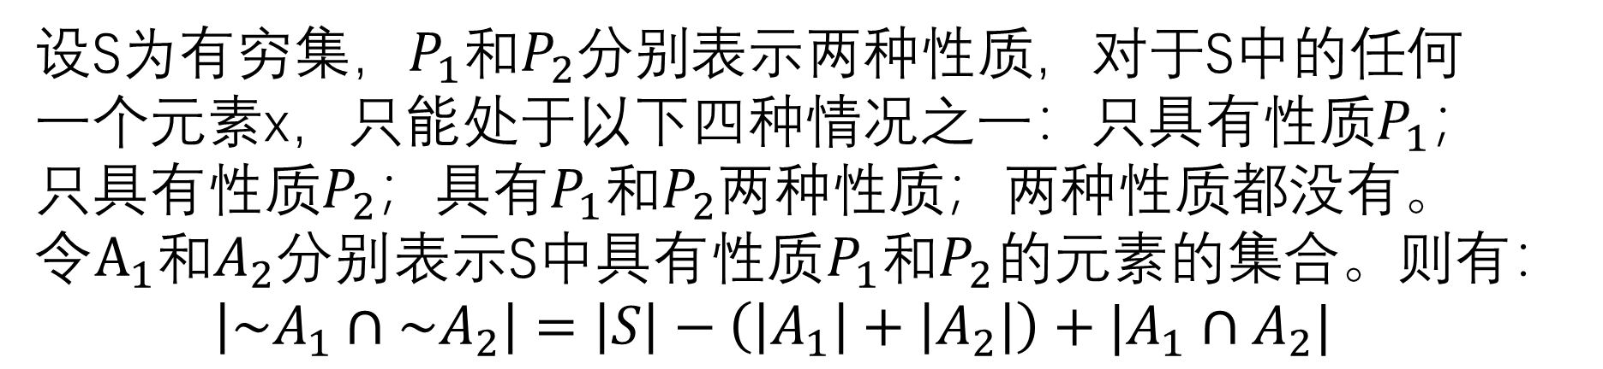
包含排斥原理
设S为有穷集，$P_{1}和P_{2}分别$表示两种性质，对于S中的任何一个元素x，只能处于以下四种情况之一：只具有性质$P_{1}；$只具有性质$P_{2}$；具有$P_{1}和P_{2}$两种性质；两种性质都没有。令$A_{1}和A_{2}分别$表示S中具有性质$P_{1}和P_{2}$的元素的集合。则有：
$$\left|\sim A_{1}∩\sim A_{2}\right|=\left|S\right|−\left(\left|A_{1}\right|+\left|A_{2}\right|\right)+|A_{1}∩A_{2}|$$

Slide 4
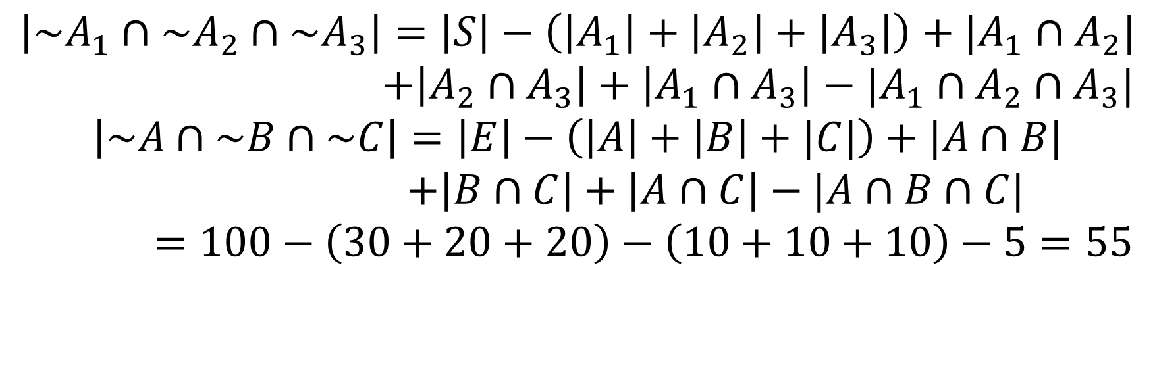
包含排斥原理(三种性质)
$$\left|\sim A_{1}∩\sim A_{2}∩\sim A_{3}\right|=\left|S\right|−\left(\left|A_{1}\right|+\left|A_{2}\right|+\left|A_{3}\right|\right)+|A_{1}∩A_{2}|$$
$+\left|A_{2}∩A_{3}\right|+\left|A_{1}∩A_{3}\right|−|A_{1}∩A_{2}∩A_{3}|$
$$\left|\sim A∩\sim B∩\sim C\right|=\left|E\right|−\left(\left|A\right|+\left|B\right|+|C|\right)+|A∩B|$$
$+\left|B∩C\right|+\left|A∩C\right|−|A∩B∩C|$
$=100−\left(30+20+20\right)−\left(10+10+10\right)−5=55$
E
A
$$A∩B$$
B
10
30
20
$$A∩B∩C$$
10
10
5
$$A∩C$$
$$B∩C$$
20
C

Slide 5
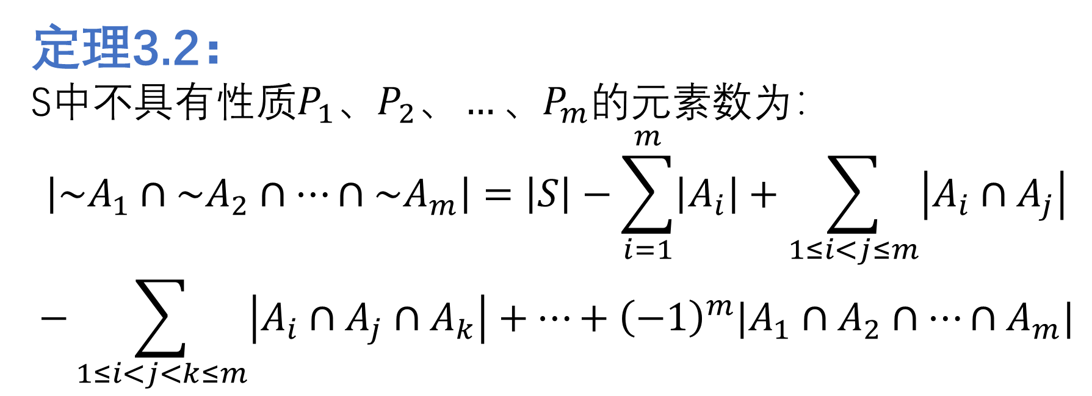
集合的基数
定理3.2：
S中不具有性质$P_{1}、P_{2}、…、P_{m}的元素$数为：
$$\left|\sim A_{1}∩\sim A_{2}∩…∩\sim A_{m}\right|=\left|S\right|−\sum_{i=1}^{m}{\left|A_{i}\right|}+\sum_{1≤i<j≤m}{\left|A_{i}∩A_{j}\right|}$$
$$−\sum_{1≤i<j<k≤m}{\left|A_{i}∩A_{j}∩A_{k}\right|}+…+{\left(−1\right)}^{m}|A_{1}∩A_{2}∩…∩A_{m}|$$

Slide 6
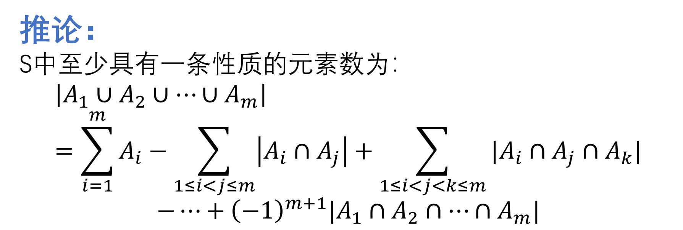
量词否定等值式
推论：
S中至少具有一条性质$的元素$数为：
$$\left|A_{1}∪A_{2}∪…∪A_{m}\right|=\sum_{i=1}^{m}{A_{i}}−\sum_{1≤i<j≤m}{\left|A_{i}∩A_{j}\right|}+\sum_{1≤i<j<k≤m}{|A_{i}∩A_{j}∩A_{k}|}$$
$$−…+{\left(−1\right)}^{m+1}|A_{1}∩A_{2}∩…∩A_{m}|$$

Slide 7
集合的笛卡尔积与二元关系
定义4.1：
由两个元素x和y(允许x=y)按一定的顺序排列成的二元组称作一个有序对(也称序偶)，记作<x, y>(也可记作(x, y))。其中x是它的第一元素，y是它的第二元素。
举例：平面直角坐标系中点的坐标就是有序对。<1, -1>, <2, 0>等都代表坐标系中不同的点。

Slide 8
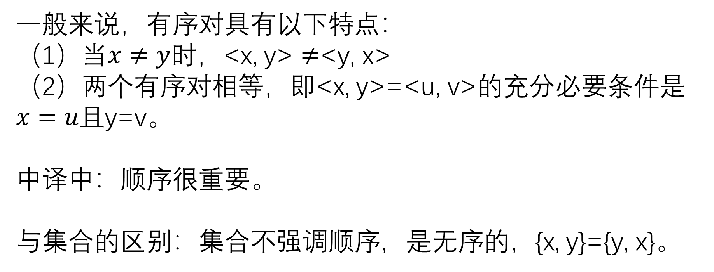
有序对
一般来说，有序对具有以下特点：
（1）当$x≠y$时，<x, y> $≠$<y, x>
（2）两个有序对相等，即<x, y>=<u, v>的充分必要条件是$x=u且$y=v。
中译中：顺序很重要。
与集合的区别：集合不强调顺序，是无序的，{x, y}={y, x}。

Slide 9
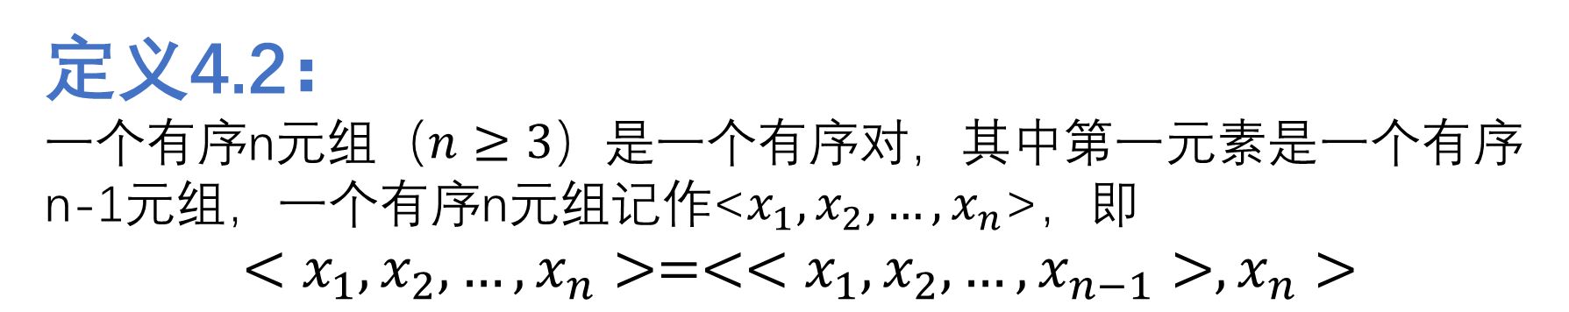
有序n元组
定义4.2：
一个有序n元组（$n≥3$）是一个有序对，其中第一元素是一个有序n-1元组，一个有序n元组记作<$x_{1}, x_{2}, …, x_{n}$>，即
$$<x_{1}, x_{2},…,x_{n}>=<{<x}_{1},x_{2},…,x_{n−1}>,x_{n}>$$

Slide 10
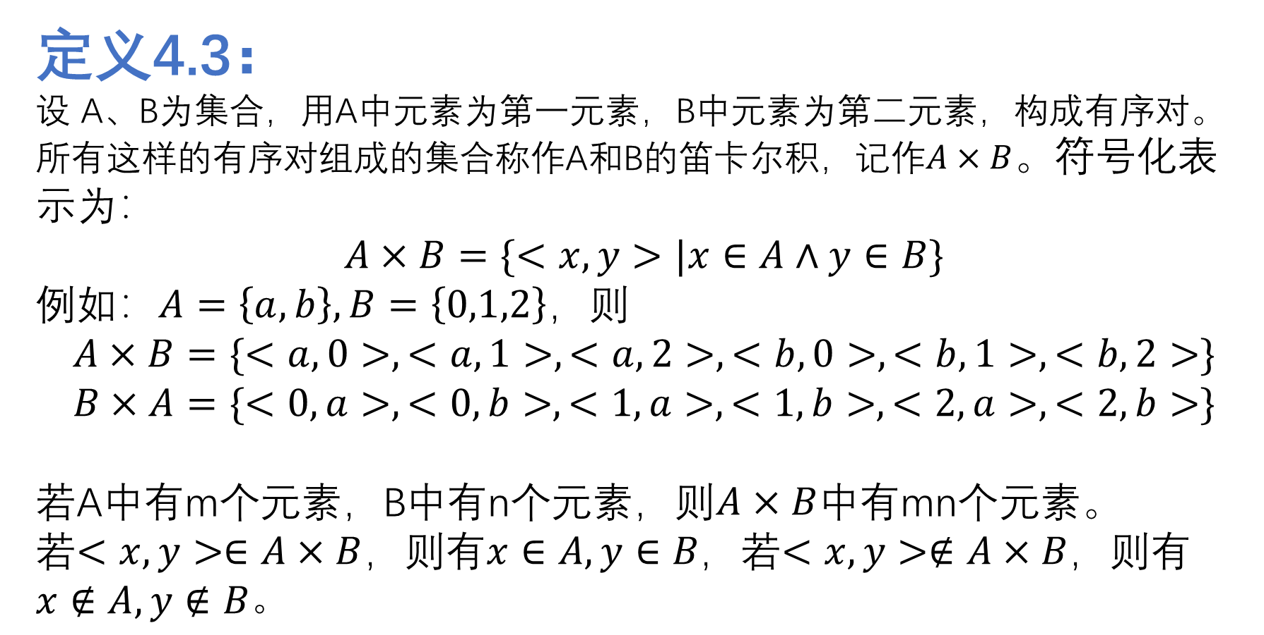
笛卡尔积运算
定义4.3：
设 A、B为集合，用A中元素为第一元素，B中元素为第二元素，构成有序对。所有这样的有序对组成的集合称作A和B的笛卡尔积，记作$A×B$。符号化表示为：
$$A×B=\{<x,y>|x∈A∧y∈B\}$$
例如：$A=\left\{a,b\right\}, B=\left\{0,1,2\right\}$，则
$$A×B=\{<a,0>,<a,1>,<a,2>,<b,0>,<b,1>,<b,2>\}$$
$$B×A=\{<0,a>,<0,b>,<1,a>,<1,b>,<2,a>,<2,b>\}$$
若A中有m个元素，B中有n个元素，则$A×B$中有mn个元素。
若$<x,y>∈A×B$，则有$x∈A, y∈B，$若$<x,y>∉A×B$，则有$x∉A,y∉B。$

Slide 11
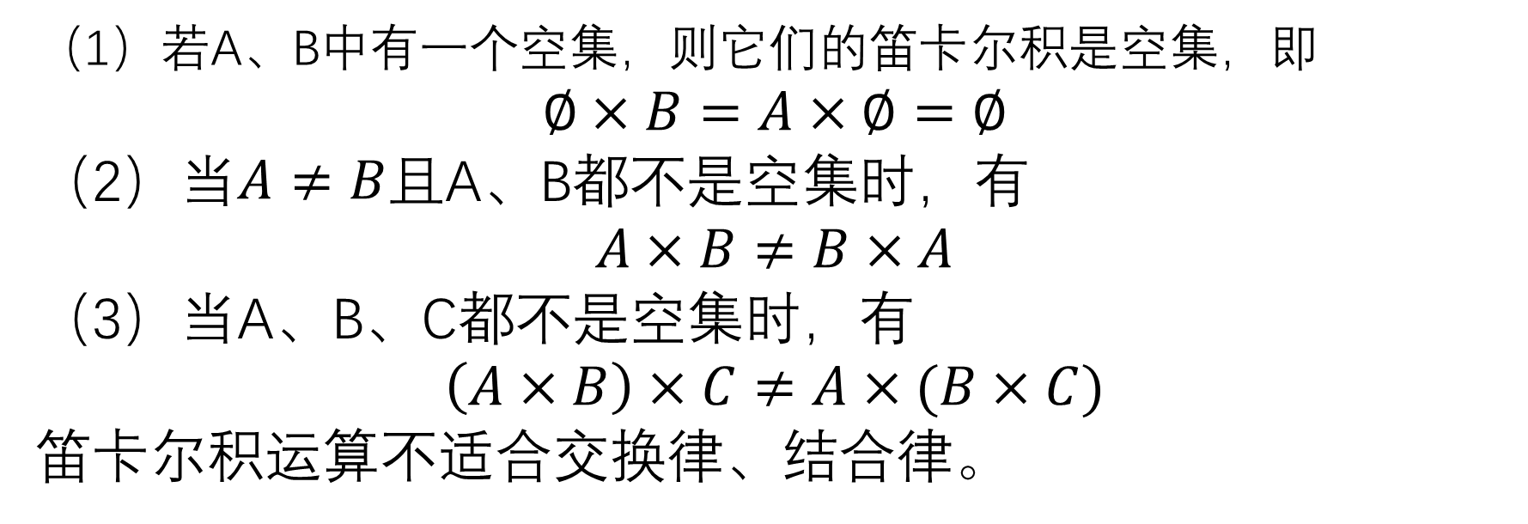
笛卡尔积的性质
（1）若A、B中有一个空集，则它们的笛卡尔积是空集，即
$$∅×B=A×∅=∅$$
（2）当$A≠B$且A、B都不是空集时，有
$$A×B≠B×A$$
（3）当A、B、C都不是空集时，有
$$\left(A×B\right)×C≠A×(B×C)$$
笛卡尔积运算不适合交换律、结合律。

Slide 12
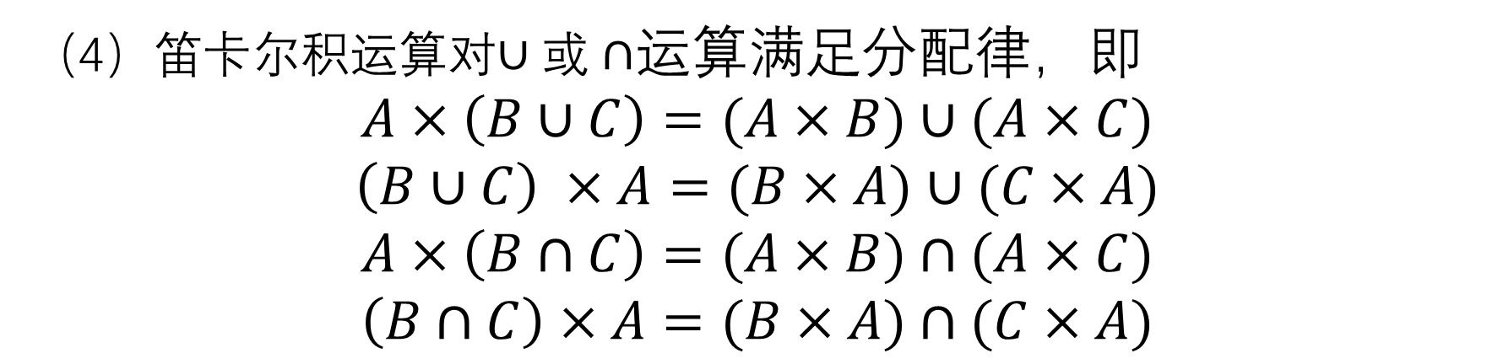
笛卡尔积的性质
（4）笛卡尔积运算对$∪或∩$运算满足分配律，即
$$A×\left(B∪C\right)=(A×B)∪(A×C)$$
$$\left(B∪C\right) ×A=(B×A)∪(C×A)$$
$$A×\left(B∩C\right)=(A×B)∩(A×C)$$
$$\left(B∩C\right)×A=(B×A)∩(C×A)$$

Slide 13
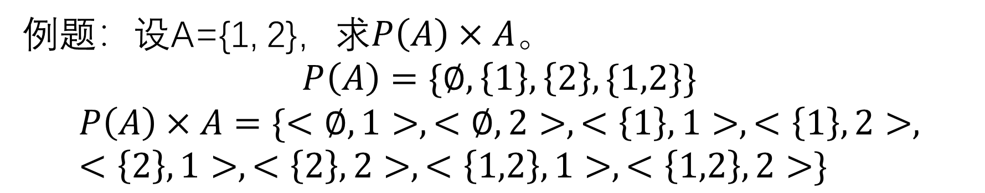
笛卡尔积
例题：设A={1, 2}，求$P\left(A\right)×A。$
$$P\left(A\right)=\{∅,\left\{1\right\}, \left\{2\right\},\{1,2\}\}$$
$$P\left(A\right)×A=\{<∅,1>,<∅,2>,<\left\{1\right\},1>,<\left\{1\right\},2>,<\left\{2\right\},1>,<\left\{2\right\},2>,<\left\{1,2\right\},1>,<\left\{1,2\right\},2>\}$$

Slide 14
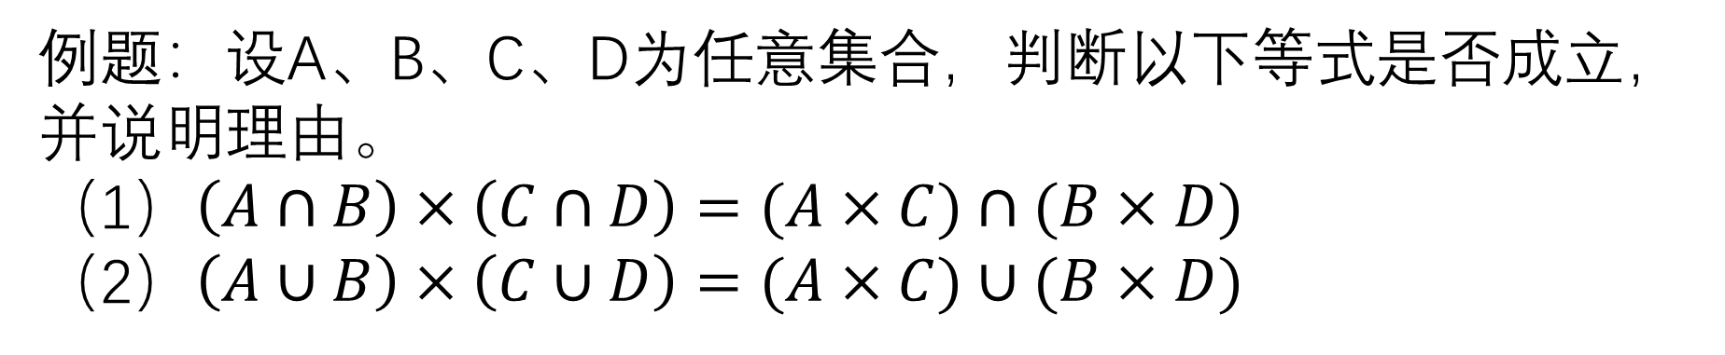
笛卡尔积
例题：设A、B、C、D为任意集合，判断以下等式是否成立，并说明理由。
（1）$\left(A∩B\right)×\left(C∩D\right)=(A×C)∩(B×D)$
（2）$\left(A∪B\right)×\left(C∪D\right)=(A×C)∪(B×D)$

Slide 15
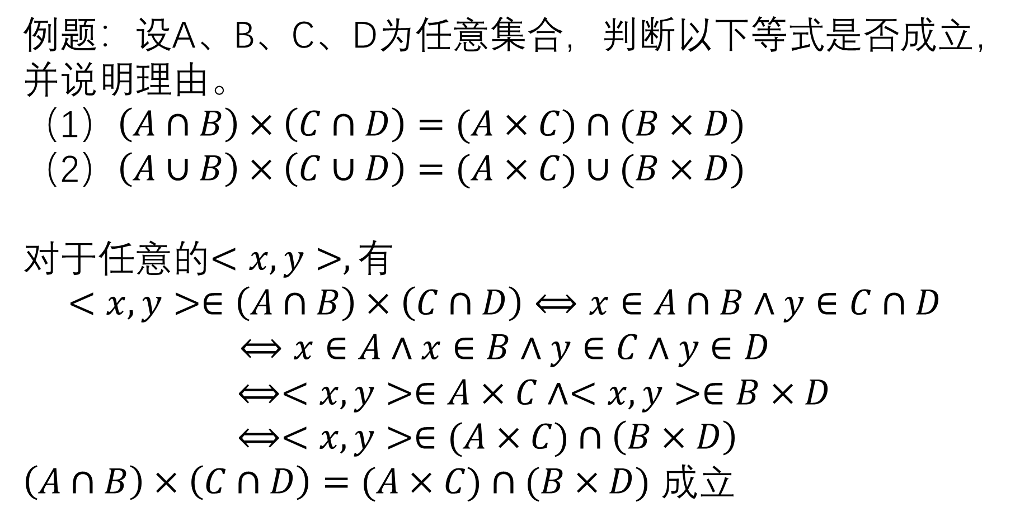
笛卡尔积
例题：设A、B、C、D为任意集合，判断以下等式是否成立，并说明理由。
（1）$\left(A∩B\right)×\left(C∩D\right)=(A×C)∩(B×D)$
（2）$\left(A∪B\right)×\left(C∪D\right)=(A×C)∪(B×D)$
对于任意的$<x,y>,有$
$$<x,y>∈\left(A∩B\right)×\left(C∩D\right)⟺x∈A∩B∧y∈C∩D$$
$$⟺x∈A∧x∈B∧y∈C∧y∈D$$
$⟺<x,y>∈A×C∧<x,y>∈B×D$
$⟺<x,y>∈(A×C)∩\left(B×D\right)$
$\left(A∩B\right)×\left(C∩D\right)=(A×C)∩(B×D)$ 成立

Slide 16
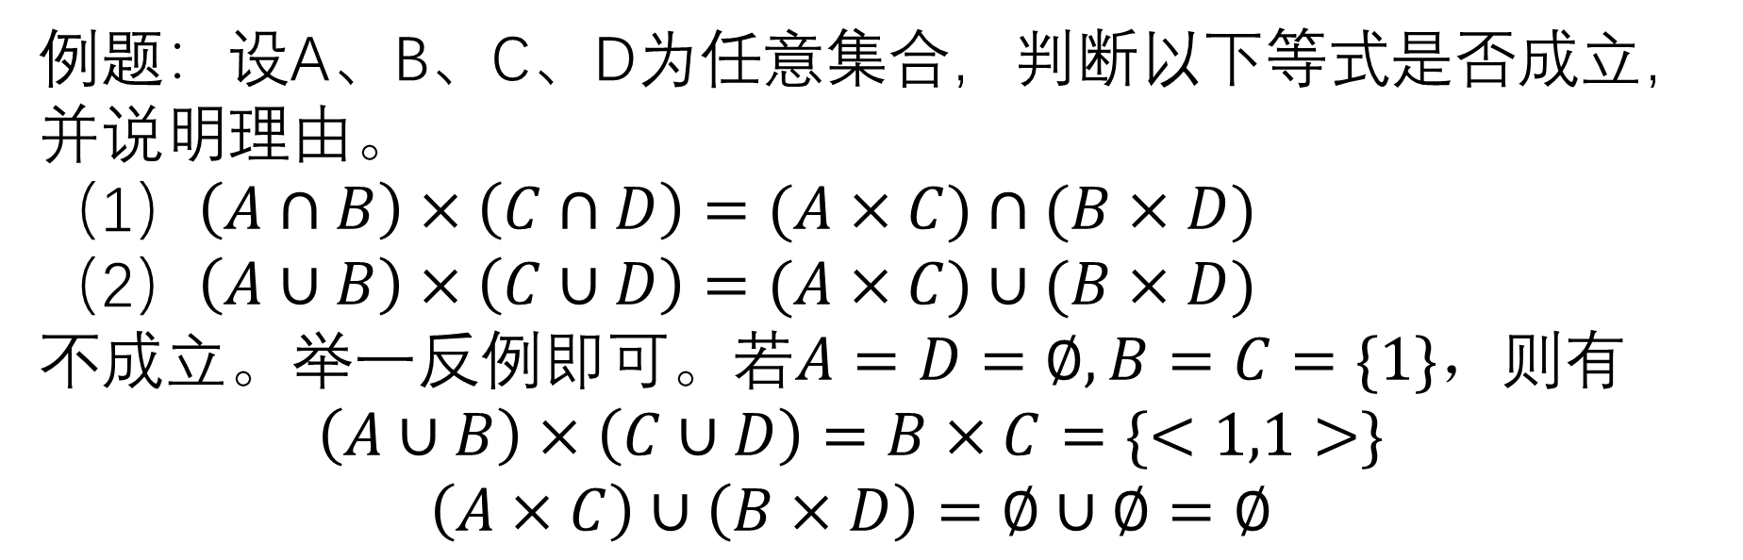
笛卡尔积
例题：设A、B、C、D为任意集合，判断以下等式是否成立，并说明理由。
（1）$\left(A∩B\right)×\left(C∩D\right)=(A×C)∩(B×D)$
（2）$\left(A∪B\right)×\left(C∪D\right)=(A×C)∪(B×D)$
不成立。举一反例即可。若$A=D=∅,B=C=\{1\}，$则有
$$\left(A∪B\right)×\left(C∪D\right)=B×C=\{<1,1>\}$$
$$\left(A×C\right)∪\left(B×D\right)=∅∪∅=∅$$

Slide 17
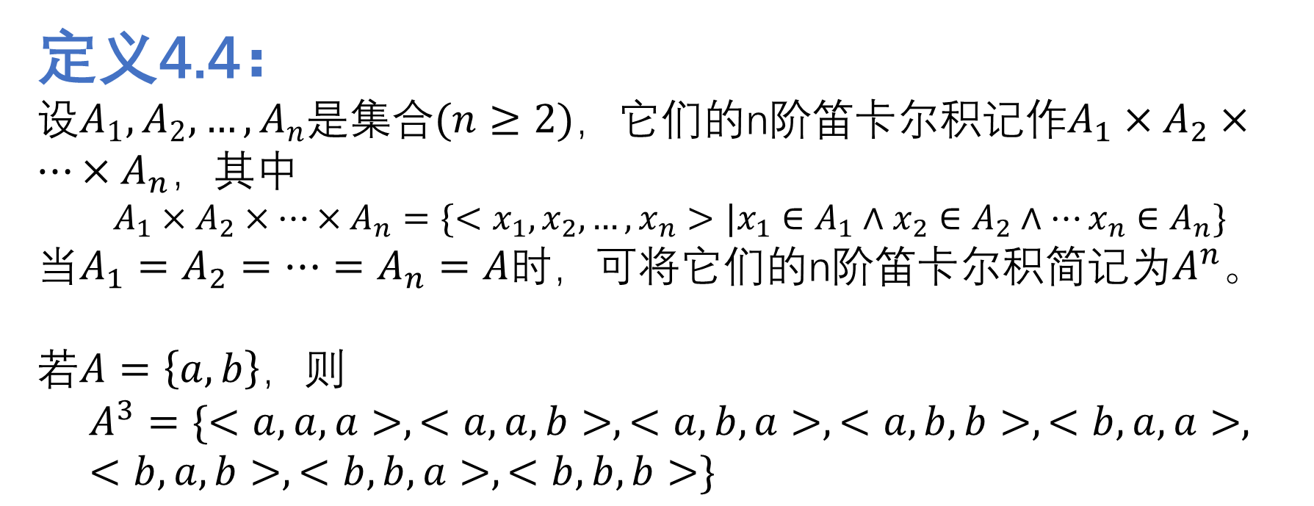
n阶笛卡尔乘积
定义4.4：
设$A_{1}, A_{2},…,A_{n}$是集合$(n≥2)，$它们的n阶笛卡尔积记作$A_{1}×A_{2}×…×A_{n}，$其中
$$A_{1}×A_{2}×…×A_{n}=\{<x_{1},x_{2},…,x_{n}>|x_{1}∈A_{1}∧x_{2}∈A_{2}∧…x_{n}∈A_{n}\}$$
当$A_{1}=A_{2}=…=A_{n}=A时$，可将它们的n阶笛卡尔积简记为$A^{n}。$
若$A=\left\{a,b\right\}，$则
$$A^{3}=\{<a,a,a>,<a,a,b>,<a,b,a>,<a,b,b>,<b,a,a>,<b,a,b>,<b,b,a>,<b,b,b>\}$$

Slide 18
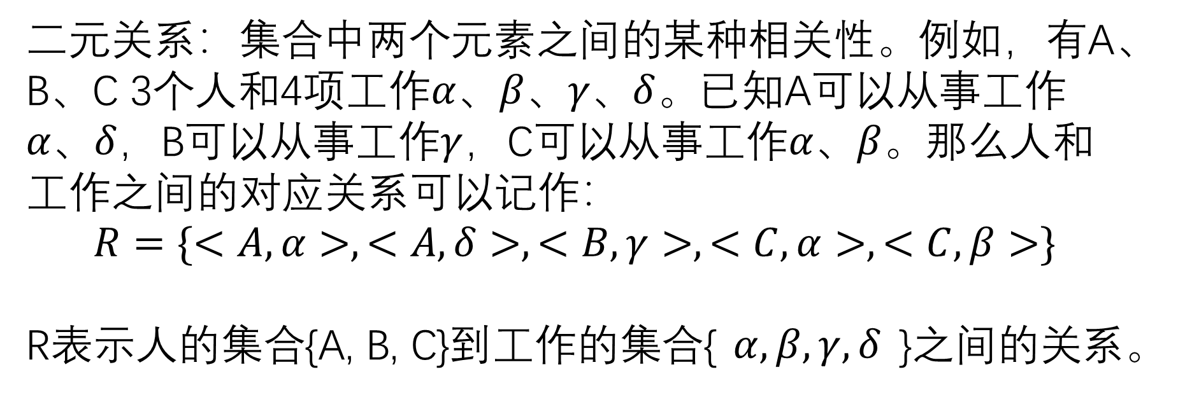
二元关系
二元关系：集合中两个元素之间的某种相关性。例如，有A、B、C 3个人和4项工作$α、β、γ、δ$。已知A可以从事工作$α、δ$，B可以从事工作$γ$，C可以从事工作$α、β。$那么人和工作之间的对应关系可以记作：
$$R=\{<A,α>,<A,δ>,<B,γ>,<C,α>,<C,β>\}$$
R表示人的集合{A, B, C}到工作的集合{$α,β,γ,δ$}之间的关系。

Slide 19
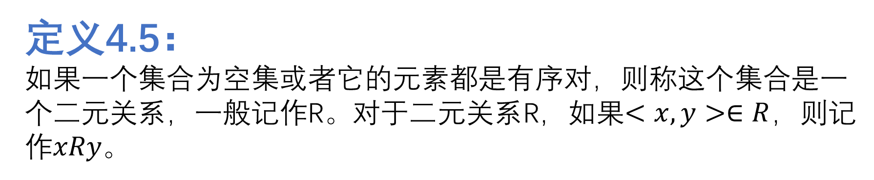
二元关系
定义4.5：
如果一个集合为空集或者它的元素都是有序对，则称这个集合是一个二元关系，一般记作R。对于二元关系R，如果$<x,y>∈R$，则记作$xRy。$

Slide 20
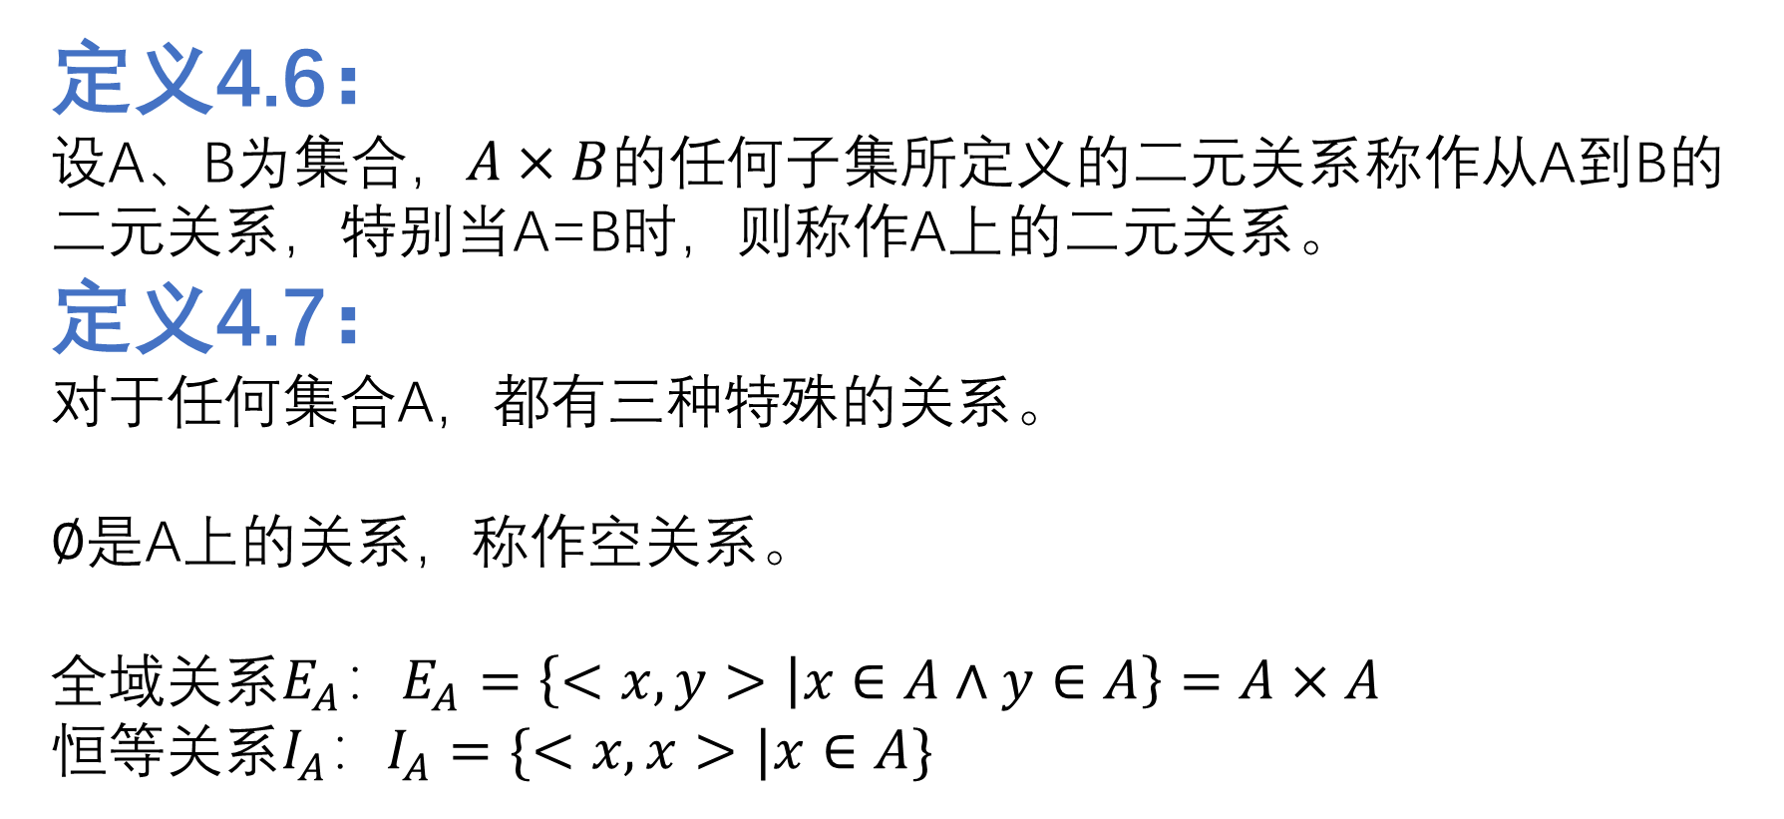
二元关系
定义4.6：
设A、B为集合，$A×B$的任何子集所定义的二元关系称作从A到B的二元关系，特别当A=B时，则称作A上的二元关系。
定义4.7：
对于任何集合A，都有$三种特殊的关系。$
$∅是$A上的关系，称作空关系。
全域关系$E_{A}：E_{A}=\left\{<x,y> | x∈A∧y∈A\right\}=A×A$
恒等关系$I_{A}：I_{A}=\{<x,x>|x∈A\}$

Slide 21
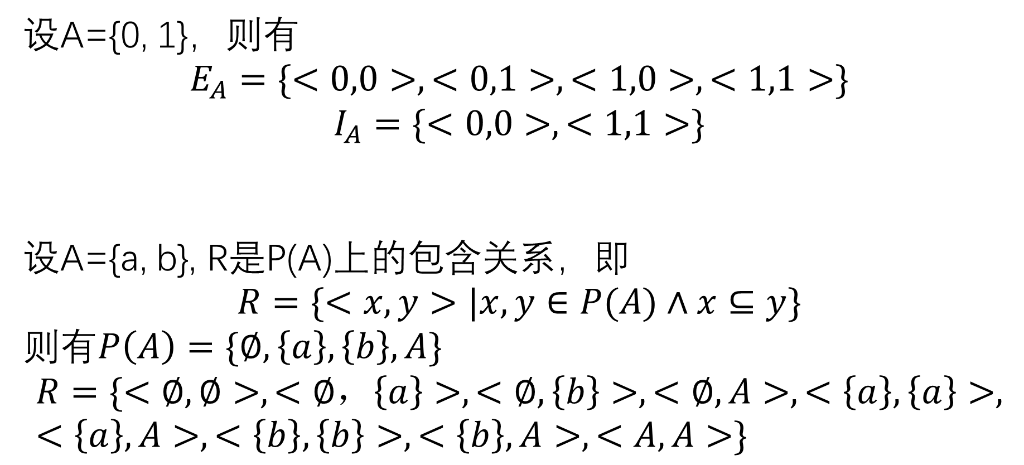
二元关系
设A={0, 1}，则有
$$E_{A}=\{<0,0>,<0,1>,<1,0>,<1,1>\}$$
$$I_{A}=\{<0,0>,<1,1>\}$$
设A={a, b}, R是P(A)上的包含关系，即
$$R=\{<x,y>|x,y∈P(A)∧x⊆y\}$$
则有$P\left(A\right)=\{∅,\left\{a\right\},\left\{b\right\},A\}$
$$R=\{<∅,∅>,<∅，\left\{a\right\}>,<∅,\left\{b\right\}>,<∅,A>,<\left\{a\right\},\left\{a\right\}>,<\left\{a\right\},A>,<\left\{b\right\},\left\{b\right\}>,<\left\{b\right\},A>,<A,A>\}$$

Slide 22
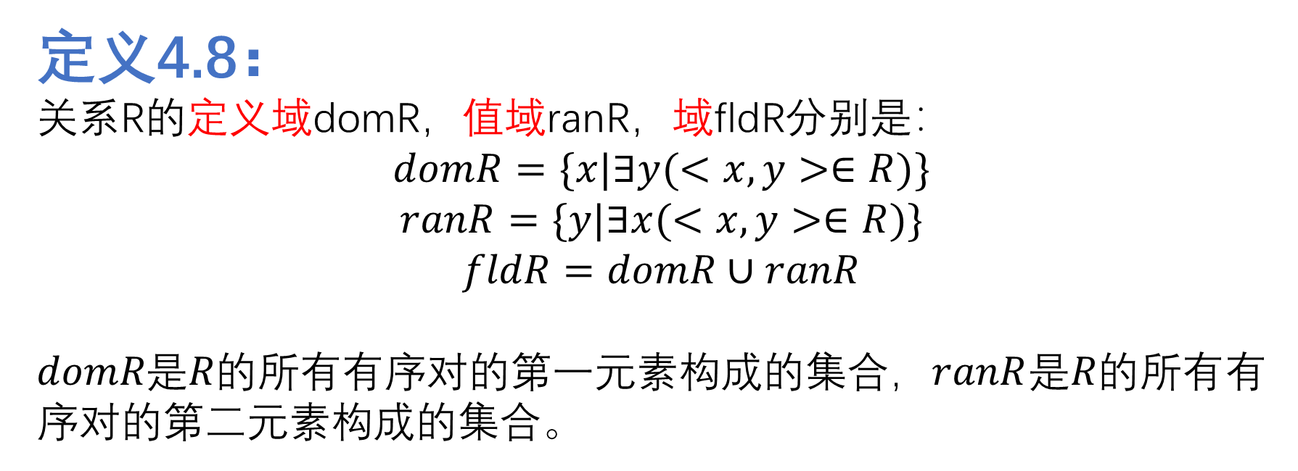
关系的运算
定义4.8：
关系R的定义域domR，值域ranR，域fldR分别是：
$$domR=\{x|∃y(<x,y>∈R)\}$$
$$ranR=\{y|∃x(<x,y>∈R)\}$$
$$fldR=domR∪ranR$$
$domR是R的$所有有序对的第一元素构成的集合，$ranR$是$R的$所有有序对的第二元素构成的集合。

Slide 23
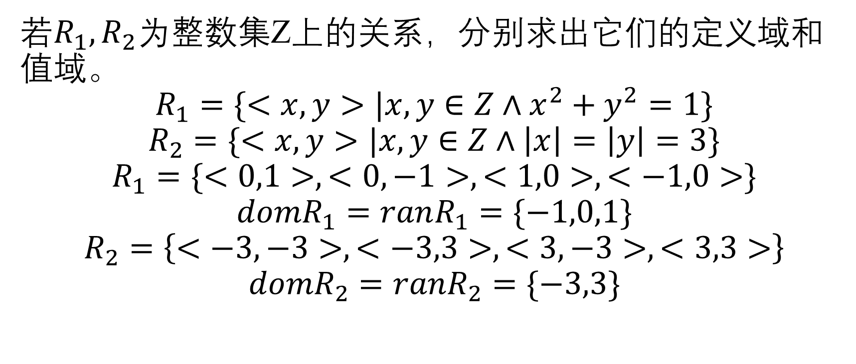
关系的运算
若$R_{1}, R_{2}$为整数集Z上的关系，分别求出它们的定义域和值域。
$$R_{1}=\{<x,y>|x,y∈Z∧x^{2}+y^{2}=1\}$$
$$R_{2}=\{<x,y>|x,y∈Z∧\left|x\right|=\left|y\right|=3\}$$
$$R_{1}=\{<0,1>,<0,−1>,<1,0>,<−1,0>\}$$
$$domR_{1}=ranR_{1}=\{−1,0,1\}$$
$$R_{2}=\left\{<−3,−3>,<−3,3>,<3,−3>,<3,3>\right\}$$
$$domR_{2}=ranR_{2}=\{−3,3\}$$

Slide 24
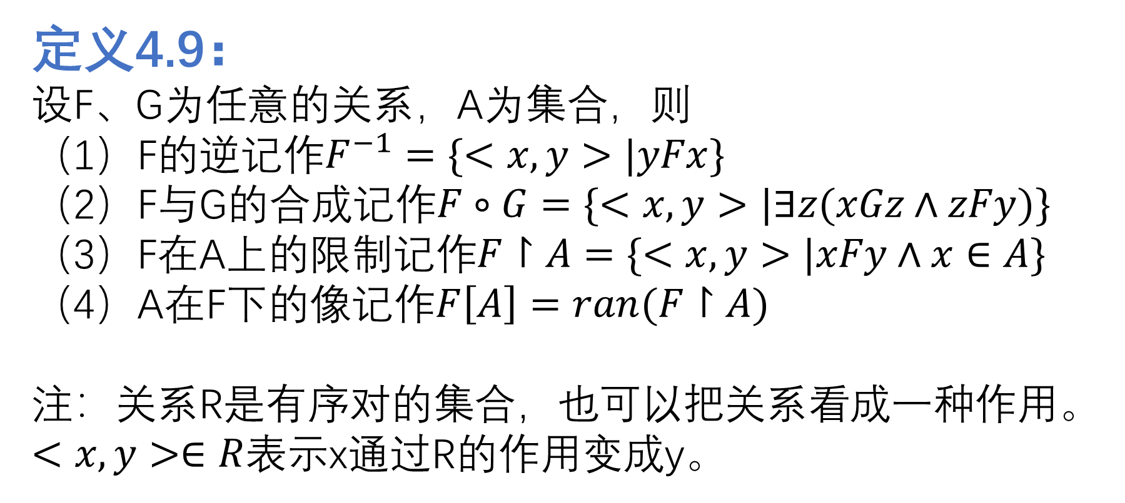
关系的运算
定义4.9：
设F、G为任意的关系，A为集合，则
（1）F的逆记作$F^{−1}=\{<x,y>|yFx\}$
（2）F与G的合成记作$F∘G=\{<x,y>|∃z(xGz∧zFy)\}$
（3）F在A上的限制记作$F↾A=\{<x,y>|xFy∧x∈A\}$
（4）A在F下的像记作$F\left[A\right]=ran(F↾A)$
注：关系R是有序对的集合，也可以把关系看成一种作用。$<x,y>∈R$表示x通过R的作用变成y。

Slide 25
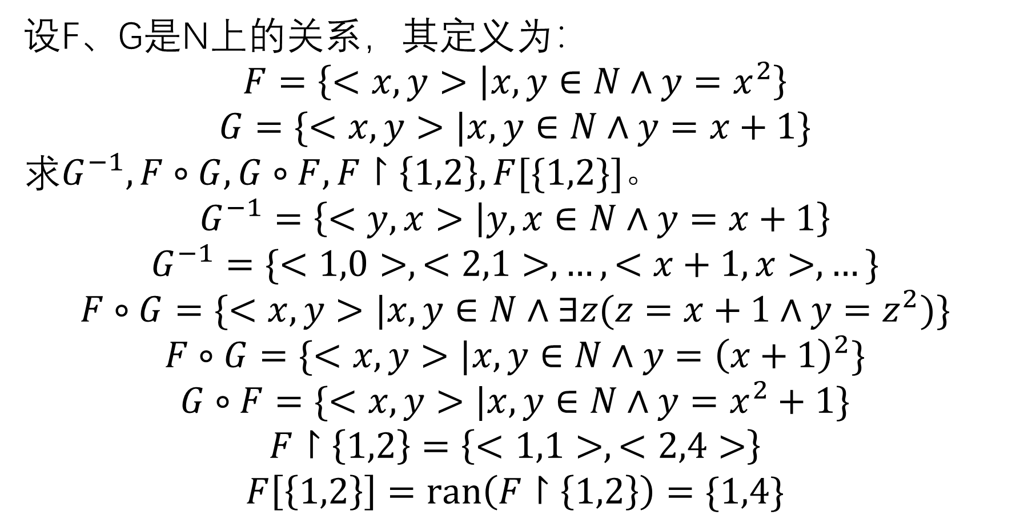
关系的运算
设F、G是N上的关系，其定义为：
$$F=\left\{<x,y> | x,y∈N∧y=x^{2}\right\}$$
$$G=\{<x,y>|x,y∈N∧y=x+1\}$$
求$G^{−1}, F∘G, G∘F, F↾\left\{1,2\right\},F[\{1,2\}]。$
$$G^{−1}=\left\{<y,x> | y,x∈N∧y=x+1\right\}$$
$$G^{−1}=\{<1,0>,<2,1>,…,<x+1,x>,…\}$$
$$F∘G=\{<x,y>|x,y∈N∧∃z(z=x+1∧y=z^{2})\}$$
$$F∘G=\{<x,y>|x,y∈N∧y={\left(x+1\right)}^{2}\}$$
$$G∘F=\{<x,y>|x,y∈N∧y=x^{2}+1\}$$
$$F↾\left\{1,2\right\}=\left\{<1,1>,<2,4>\right\}$$
$$F\left[\left\{1,2\right\}\right]=ran\left(F↾\left\{1,2\right\}\right)=\{1,4\}$$

Slide 26
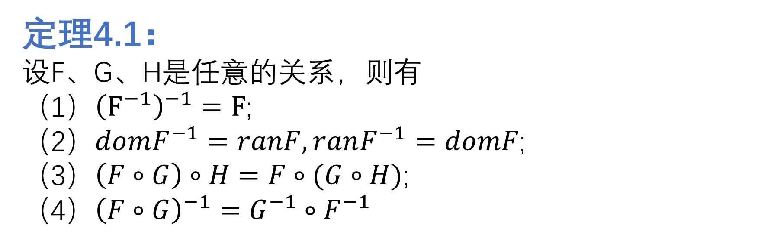
关系的运算
定理4.1：
设F、G、H是任意的关系，则有
（1）${\left(F^{−1}\right)}^{−1}=F$;
（2）$domF^{−1}=ranF, ranF^{−1}=domF$;
（3）$\left(F∘G\right)∘H=F∘(G∘H)$;
（4）${\left(F∘G\right)}^{−1}=G^{−1}∘F^{−1}$

Slide 27
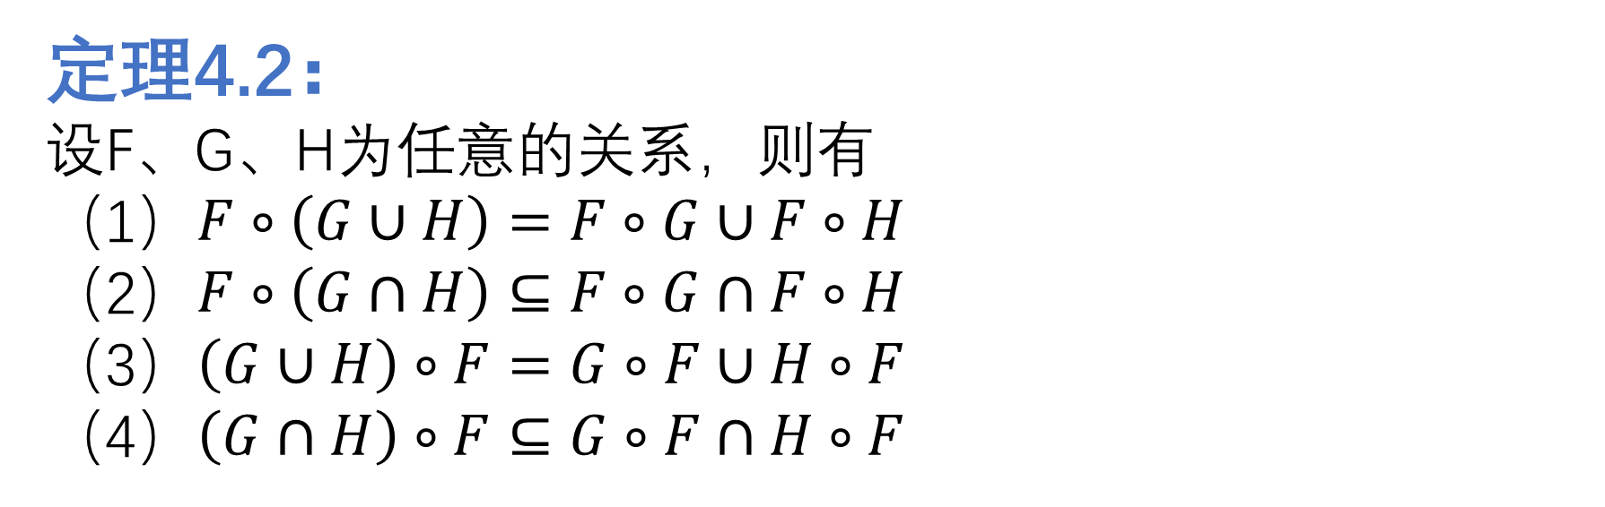
关系的运算
定理4.2：
设F、G、H为任意的关系，则有
（1）$F∘\left(G∪H\right)=F∘G∪F∘H$
（2）$F∘\left(G∩H\right)⊆F∘G∩F∘H$
（3）$\left(G∪H\right)∘F=G∘F∪H∘F$
（4）$\left(G∩H\right)∘F⊆G∘F∩H∘F$

Slide 28
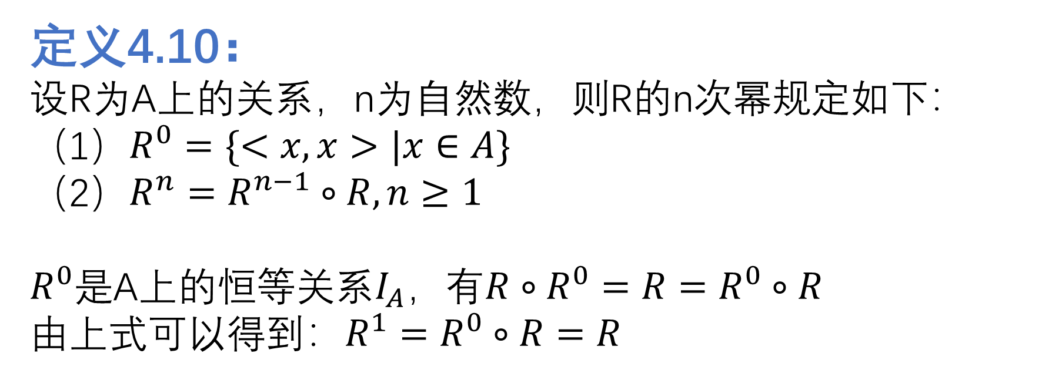
关系的n次幂
定义4.10：
设R为A上的关系，n为自然数，则R的n次幂规定如下：
（1）$R^{0}=\{<x,x>|x∈A\}$
（2）$R^{n}=R^{n−1}∘R, n≥1$
$R^{0}是$A上的恒等关系$I_{A}，$有$R∘R^{0}=R=R^{0}∘R$
由上式可以得到：$R^{1}=R^{0}∘R=R$

Slide 29
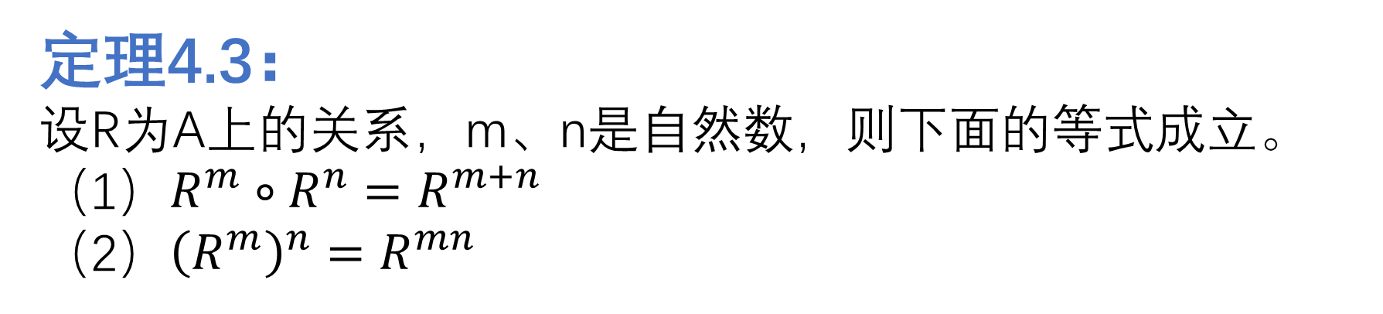
关系的幂运算
定理4.3：
设R为A上的关系，m、n是自然数，则下面的等式成立。
（1）$R^{m}∘R^{n}=R^{m+n}$
（2）${\left(R^{m}\right)}^{n}=R^{mn}$

Slide 30
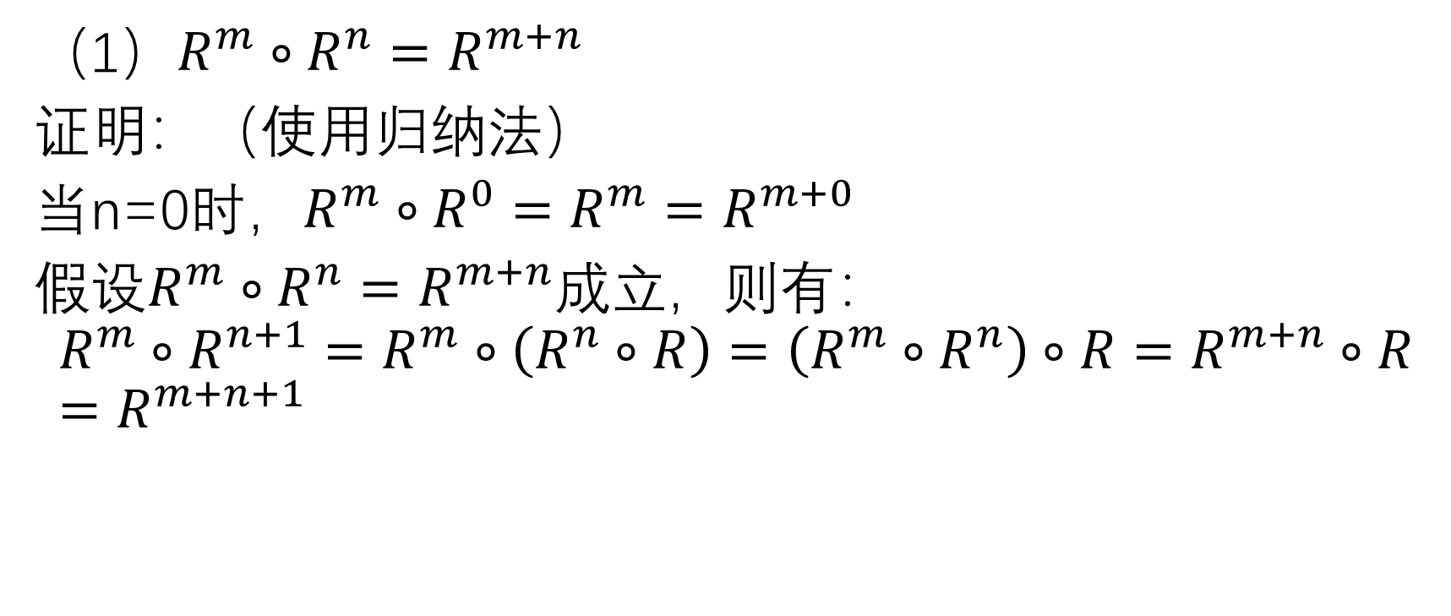
关系的幂运算
（1）$R^{m}∘R^{n}=R^{m+n}$
证明：（使用归纳法）
当n=0时，$R^{m}∘R^{0}=R^{m}=R^{m+0}$
假设$R^{m}∘R^{n}=R^{m+n}成立$，则有：
$$R^{m}∘R^{n+1}=R^{m}∘\left(R^{n}∘R\right)=\left(R^{m}∘R^{n}\right)∘R=R^{m+n}∘R=R^{m+n+1}$$

Slide 31
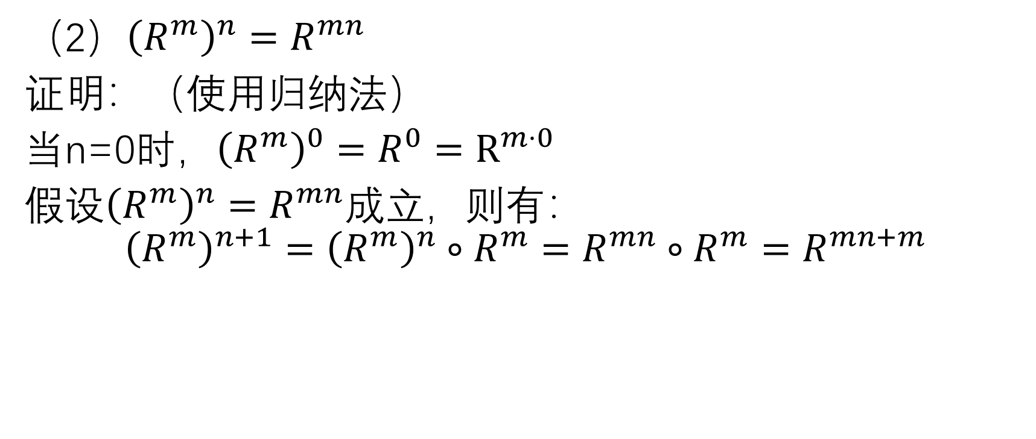
关系的幂运算
（2）${\left(R^{m}\right)}^{n}=R^{mn}$
证明：（使用归纳法）
当n=0时，${\left(R^{m}\right)}^{0}=R^{0}=R^{m⋅0}$
假设${\left(R^{m}\right)}^{n}=R^{mn}成立$，则有：
$${\left(R^{m}\right)}^{n+1}={\left(R^{m}\right)}^{n}∘R^{m}=R^{mn}∘R^{m}=R^{mn+m}$$

Slide 32
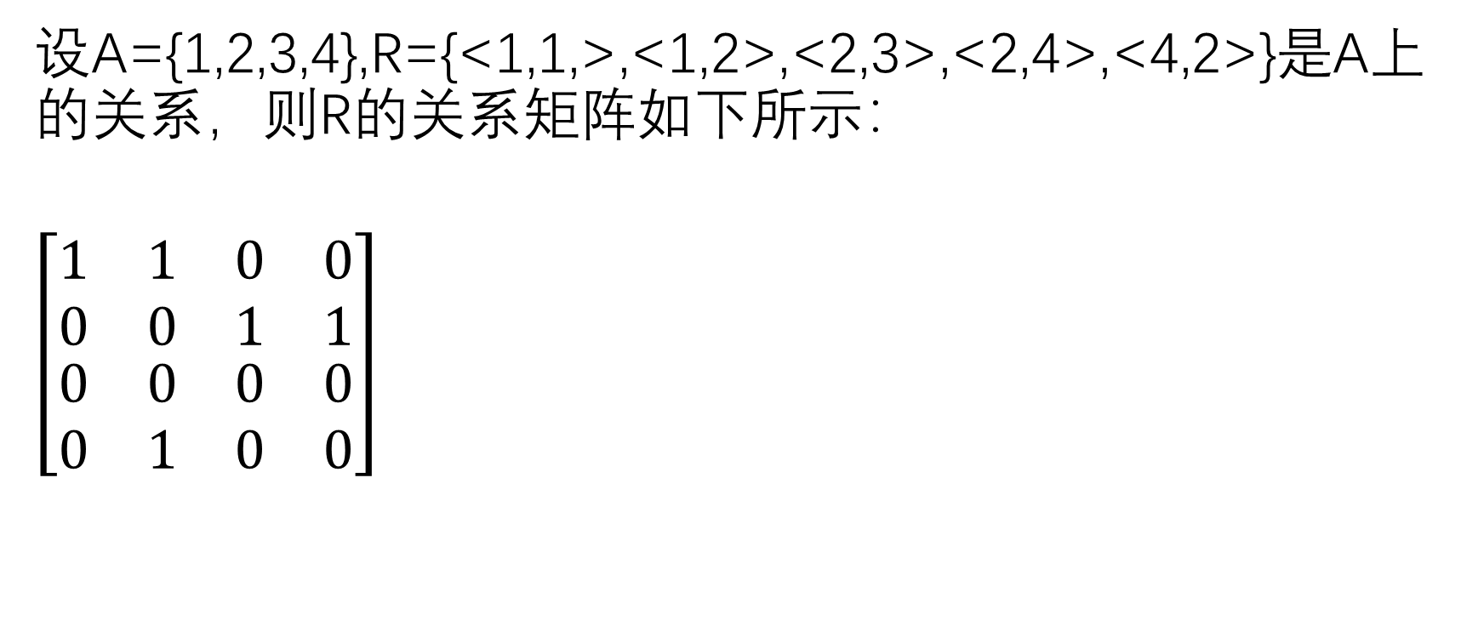
关系的性质
设A={1,2,3,4},R={<1,1,>,<1,2>,<2,3>,<2,4>,<4,2>}是A上的关系，则R的关系矩阵如下所示：
$\left[\begin{matrix}\begin{matrix}1 & 1 \\ 0 & 0\end{matrix} & \begin{matrix}0 & 0 \\ 1 & 1\end{matrix} \\ \begin{matrix}0 & 0 \\ 0 & 1\end{matrix} & \begin{matrix}0 & 0 \\ 0 & 0\end{matrix}\end{matrix}\right]$

Slide 33
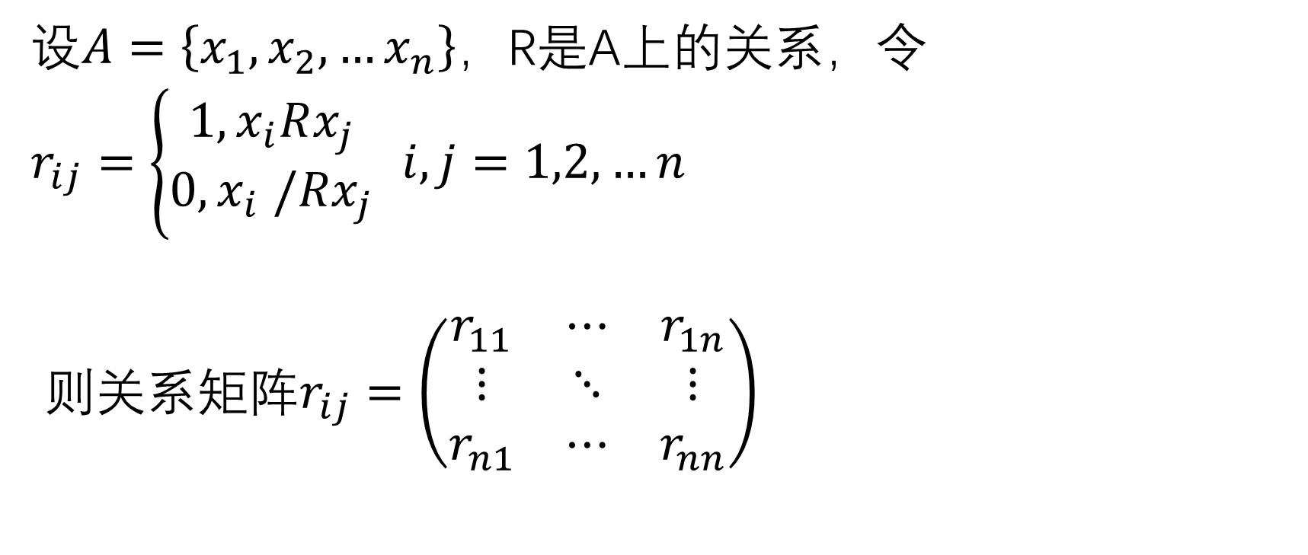
关系的性质
设$A=\left\{x_{1},x_{2},…x_{n}\right\}，$R是A上的关系，令
$r_{ij}=\left\{\begin{aligned}1,x_{i}Rx_{j} \\ 0,x_{i} /Rx_{j}\end{aligned}\right.$ $i,j=1,2,…n$
则关系矩阵$r_{ij}=\left(\begin{matrix}r_{11} & ⋯ & r_{1n} \\ ⋮ & ⋱ & ⋮ \\ r_{n1} & ⋯ & r_{nn}\end{matrix}\right)$

Slide 34

关系的性质
设$A=\left\{x_{1},x_{2},…x_{n}\right\}，$R是A上的关系，令
V是顶点的集合，E是有向边的集合，令$V=A=\{x_{1},x_{2},…,x_{n}\}$。如果$x_{i}Rx_{j}，$则$x_{i}$到$x_{j}$的有向边${<x}_{i},x_{j}>∈E，$那么$G=<V,E>就是$R的关系图。

Slide 35
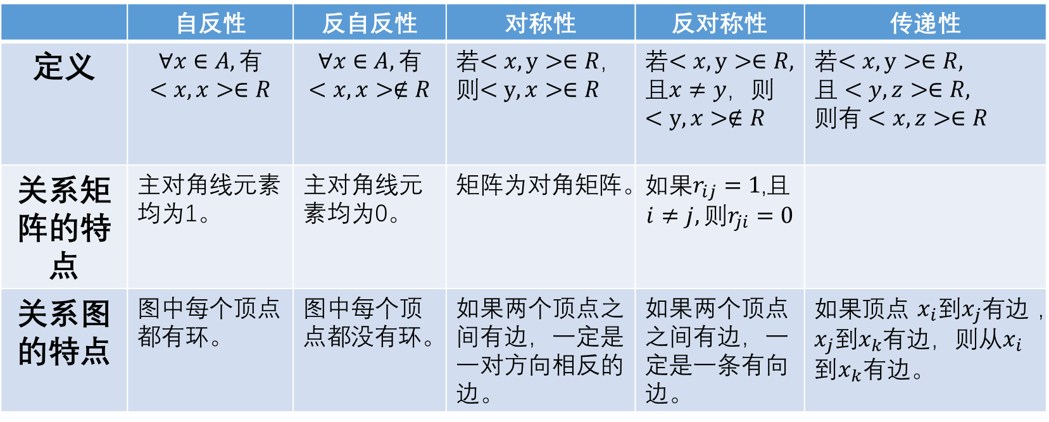
关系的性质
 | 自反性 | 反自反性 | 对称性 | 反对称性 | 传递性
定义 | $$∀x∈A,有$$ $$<x,x>∈R$$ | $$∀x∈A,有$$ $$<x,x>∉R$$ | 若$<x,y>∈R，$ 则$<y,x>∈R$ | 若$<x,y>∈R, 且x≠y$，则 $<y,x>∉R$ | 若$<x,y>∈R,$ $且<y,z>∈R,$ 则有 $<x,z>∈R$
关系矩阵的特点 | 主对角线元素均为1。 | 主对角线元素均为0。 | 矩阵为对角矩阵。 | 如果$r_{ij}=1$,且 $$i≠j,则r_{ji}=0$$
关系图的特点 | 图中每个顶点都有环。 | 图中每个顶点都没有环。 | 如果两个顶点之间有边，一定是一对方向相反的边。 | 如果两个顶点之间有边，一定是一条有向边。 | 如果顶点$x_{i}到x_{j}有边$， $x_{j}到x_{k}$有边，则从$x_{i}$到$x_{k}$有边。

Slide 36
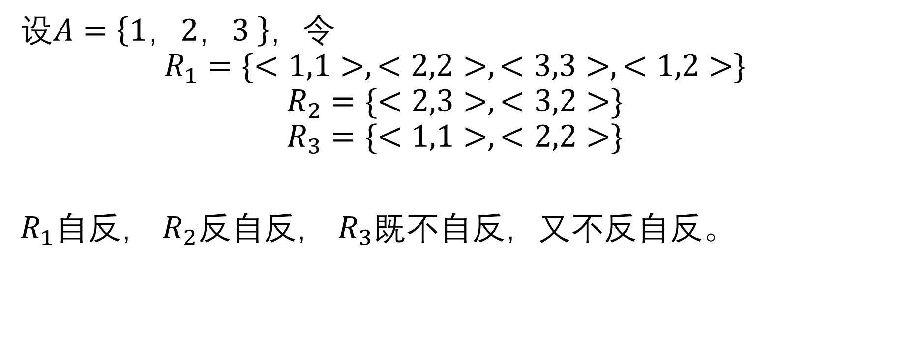
关系的性质
设$A=\left\{1，2，3 \right\}，令$
$$R_{1}=\{<1,1>,<2,2>,<3,3>,<1,2>\}$$
$$R_{2}=\{<2,3>,<3,2>\}$$
$$R_{3}=\{<1,1>,<2,2>\}$$
$R_{1}$自反， $R_{2}反自反$， $R_{3}$既不自反，又不反自反。

Slide 37
关系的闭包
设R是非空集合A上的关系，有时候人们希望R具有一些有用的性质，例如自反性（对称性或传递性）。为此，需要在R中添加一些有序对而构成新的关系R’，是的R’具有所需要的性质，但又不希望R’变得“太大”（即，希望添加的有序对尽可能少）。满足这些要求的R’就是R的自反（对称或传递）闭包

Slide 38
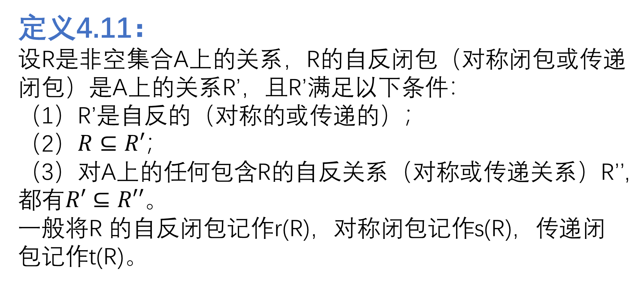
关系的闭包
定义4.11：
设R是非空集合A上的关系，R的自反闭包（对称闭包或传递闭包）是A上的关系R’，且R’满足以下条件：
（1）R’是自反的（对称的或传递的）；
（2）$R⊆R′；$
（3）对A上的任何包含R的自反关系（对称或传递关系）R’’,
都有$R′⊆R′′$。
一般将R 的自反闭包记作r(R)，对称闭包记作s(R)，传递闭包记作t(R)。

Slide 39
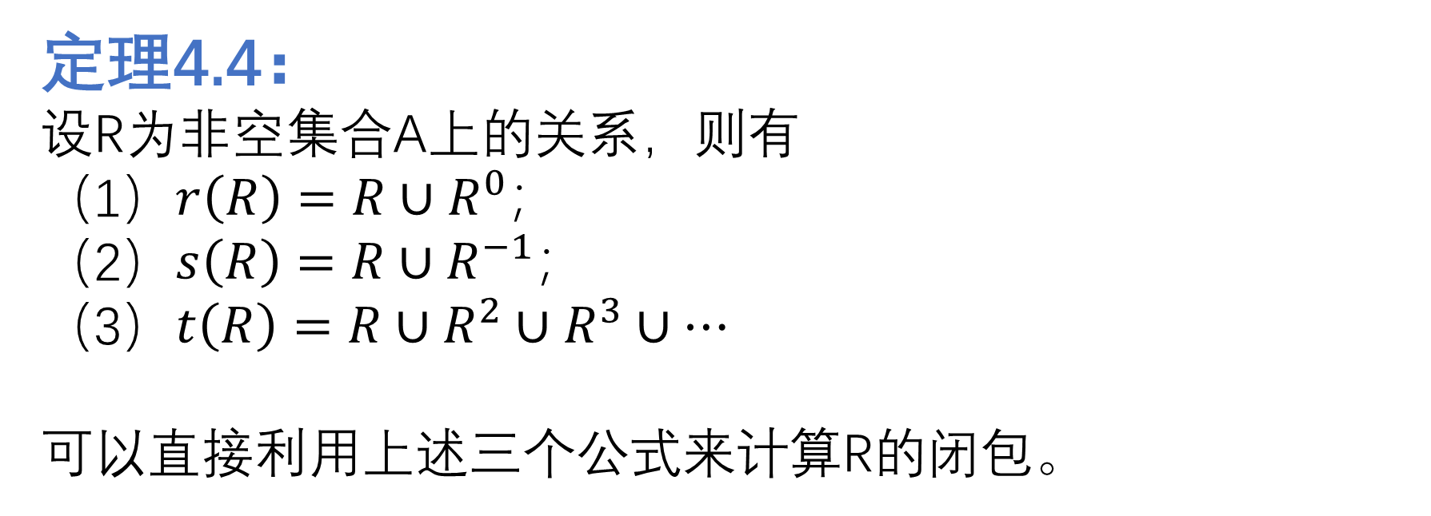
关系的闭包
定理4.4：
设R为非空集合A上的关系，则有
（1）$r\left(R\right)=R∪R^{0}；$
（2）$s\left(R\right)=R∪R^{−1}；$
（3）$t\left(R\right)=R∪R^{2}∪R^{3}∪…$
可以直接利用上述三个公式来计算R的闭包。

Slide 40
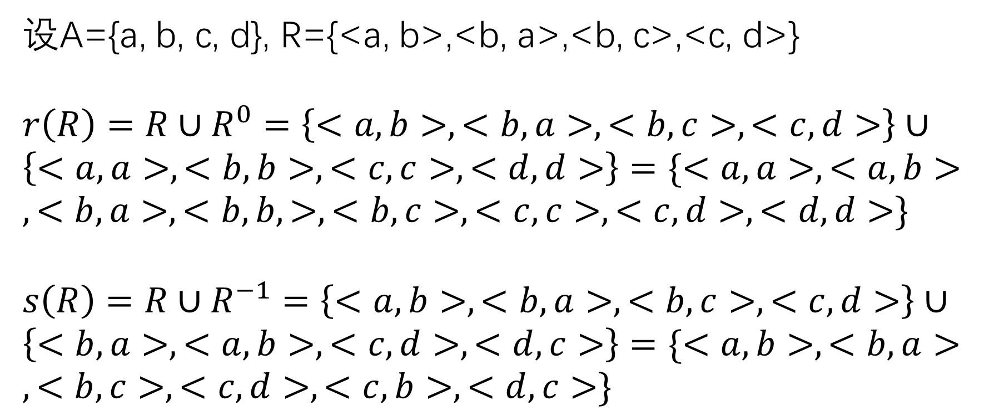
关系的闭包
设A={a, b, c, d}, R={<a, b>,<b, a>,<b, c>,<c, d>}
$r\left(R\right)=R∪R^{0}=\left\{<a,b>,<b,a>,<b,c>,<c,d>\right\}∪\left\{<a,a>,<b,b>,<c,c>,<d,d>\right\}=\{<a,a>,<a,b>,<b,a>,<b,b,>,<b,c>,<c,c>,<c,d>,<d,d>\}$
$s\left(R\right)=R∪R^{−1}=\left\{<a,b>,<b,a>,<b,c>,<c,d>\right\}∪\left\{<b,a>,<a,b>,<c,d>,<d,c>\right\}=\{<a,b>,<b,a>,<b,c>,<c,d>,<c,b>,<d,c>\}$

Slide 41
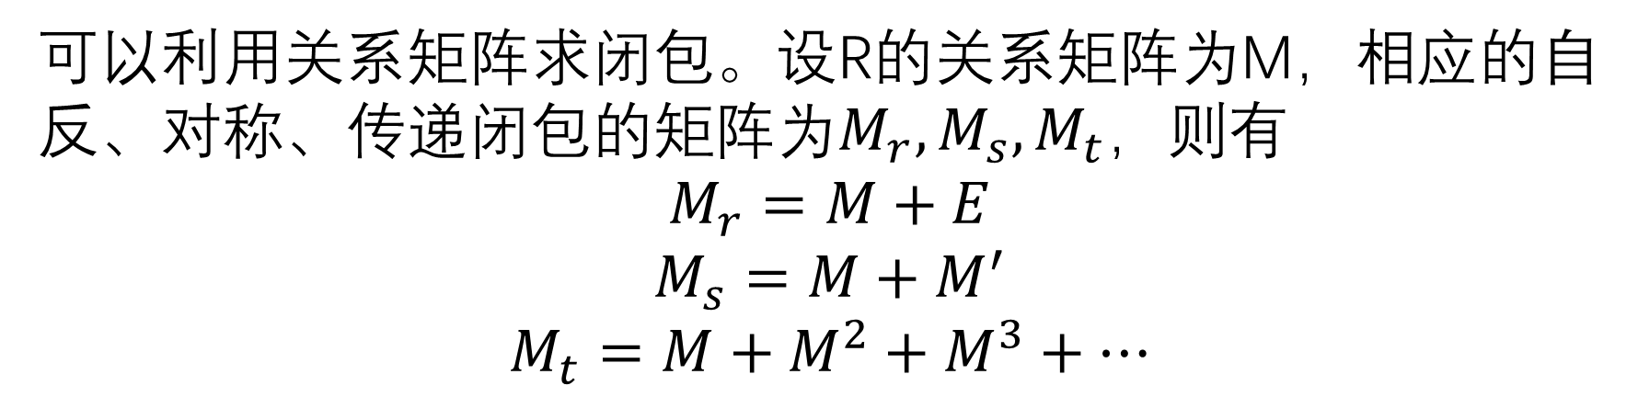
关系的闭包
可以利用关系矩阵求闭包。设R的关系矩阵为M，相应的自反、对称、传递闭包的矩阵为$M_{r}, M_{s}, M_{t}，$则有
$$M_{r}=M+E$$
$$M_{s}=M+M^{′}$$
$$M_{t}=M+M^{2}+M^{3}+…$$

Slide 42
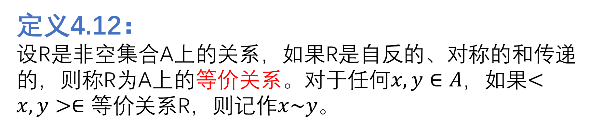
等价关系
定义4.12：
设R是非空集合A上的关系，如果R是自反的、对称的和传递的，则称R为A上的等价关系。对于任何$x,y∈A，$如果$<x, y>∈等价关系$R，则记作$x\sim y$。

Slide 43
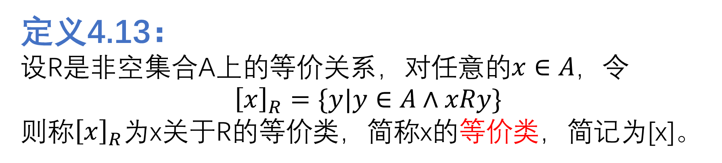
等价类
定义4.13：
设R是非空集合A上的等价关系，对任意的$x∈A，$令
$${\left[x\right]}_{R}=\{y|y∈A∧xRy\}$$
则称${\left[x\right]}_{R}$为x关于R的等价类，简称x的等价类，简记为[x]。

Slide 44
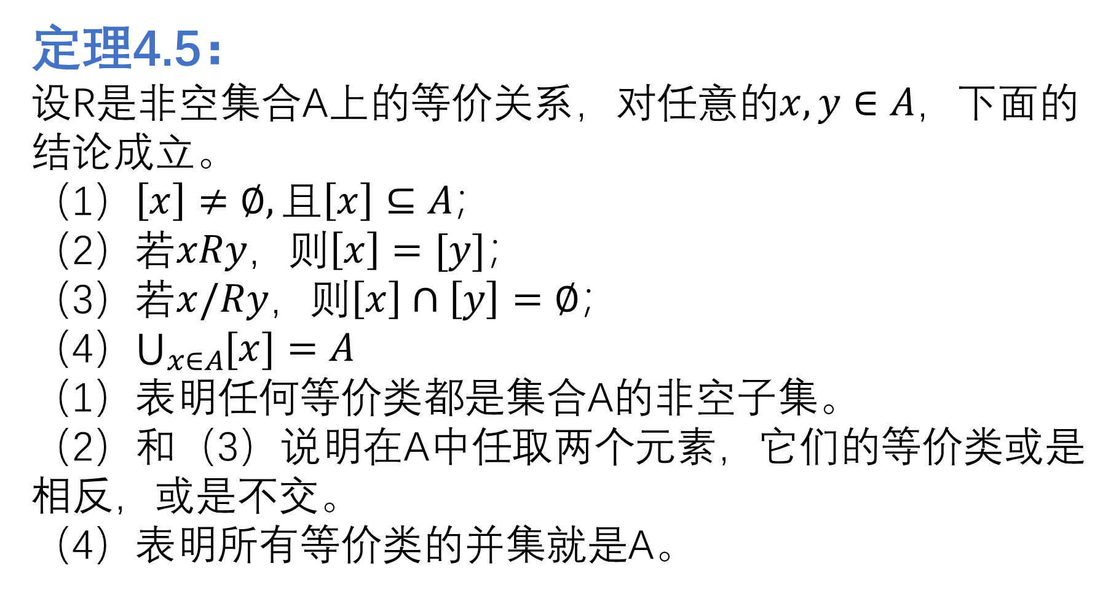
等价关系
定理4.5：
设R是非空集合A上的等价关系，对任意的$x,y∈A，$下面的结论成立。
（1）$\left[x\right]≠∅, 且\left[x\right]⊆A$；
（2）若$xRy，$则$\left[x\right]=[y]；$
（3）若$x/Ry，$则$\left[x\right]∩\left[y\right]=∅$；
（4）$\bigcup_{x∈A}{[x]}=A$
（1）表明任何等价类都是集合A的非空子集。
（2）和（3）说明在A中任取两个元素，它们的等价类或是相反，或是不交。
（4）表明所有等价类的并集就是A。

Slide 45
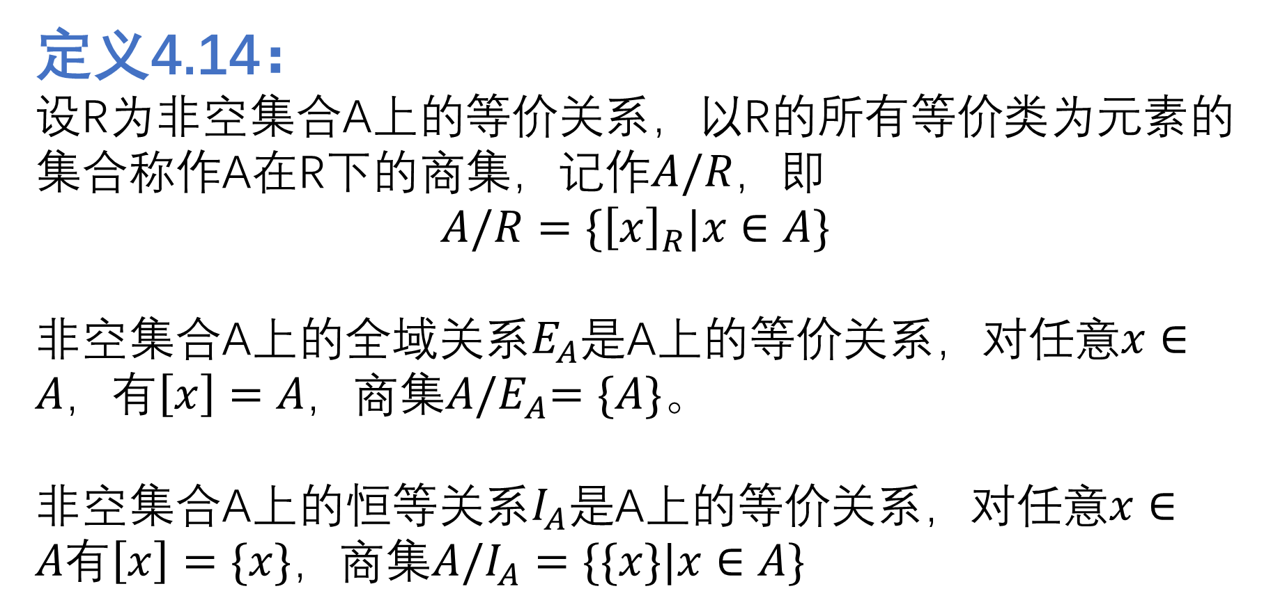
商集
定义4.14：
设R为非空集合A上的等价关系，以R的所有等价类为元素的集合称作A在R下的商集，记作$A/R，$即
$$A/R=\{{\left[x\right]}_{R}|x∈A\}$$
非空集合A上的全域关系$E_{A}是$A上的等价关系，对任意$x∈A，有\left[x\right]=A，商集A{/E}_{A}=\{A\}$。
非空集合A上的恒等关系$I_{A}是$A上的等价关系，对任意$x∈A有\left[x\right]=\{x\}，$商集$A/I_{A}=\{\{x\}|x∈A\}$

Slide 46
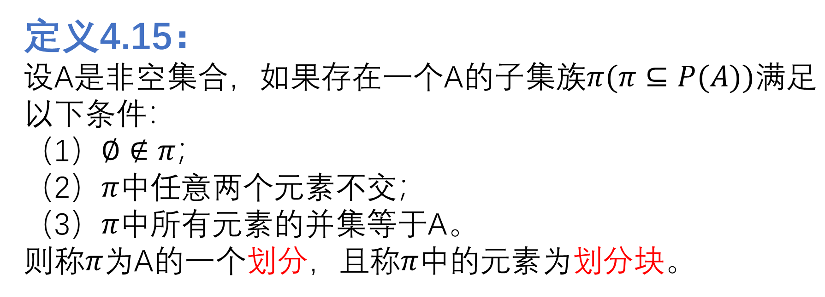
划分
定义4.15：
设A是非空集合，如果存在一个A的子集族$π(π⊆P(A))满足$以下条件：
（1）$∅∉π；$
（2）$π中$任意两个元素不交；
（3）$π中$所有元素的并集等于A。
则称$π为$A的一个划分，且称$π中$的元素为划分块。

Slide 47
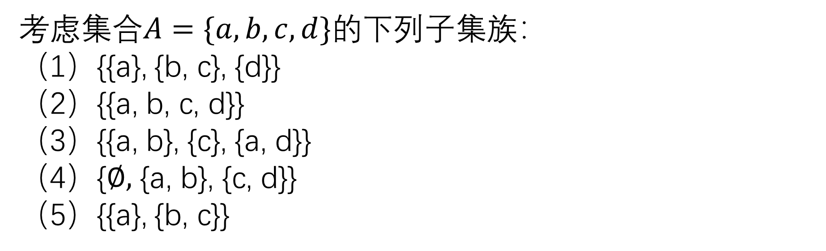
划分
考虑集合$A=\{a,b,c,d\}的$下列子集族：
（1）{{a}, {b, c}, {d}}
（2）{{a, b, c, d}}
（3）{{a, b}, {c}, {a, d}}
（4）{$∅,$ {a, b}, {c, d}}
（5）{{a}, {b, c}}

Slide 48
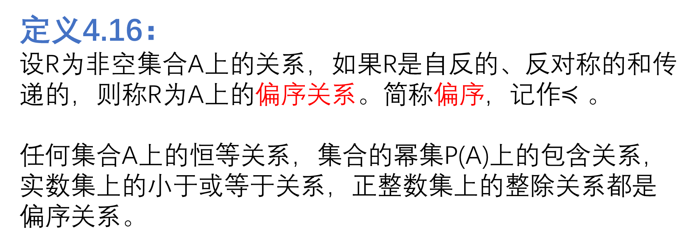
偏序关系
定义4.16：
设R为非空集合A上的关系，如果R是自反的、反对称的和传递的，则称R为A上的偏序关系。简称偏序，记作$≼。$
任何集合A上的恒等关系，集合的幂集P(A)上的包含关系，实数集上的小于或等于关系，正整数集上的整除关系都是偏序关系。

Slide 49
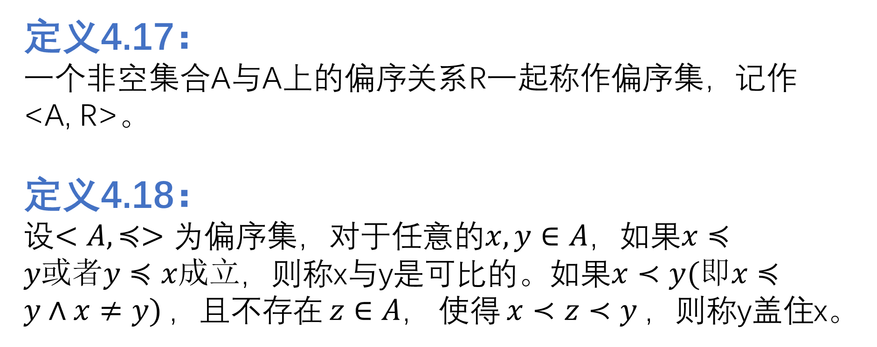
偏序集
定义4.17：
一个非空集合A与A上的偏序关系R一起称作偏序集，记作<A, R>。
定义4.18：
设$<A,≼>为$偏序集，对于任意的$x,y∈A，$如果$x≼y或者y≼x成立$，则称x与y是可比的。如果$x≺y(即x≼y∧x≠y)$，且不存在$z∈A，$使得$x≺z≺y$，则称y盖住x。

Slide 50
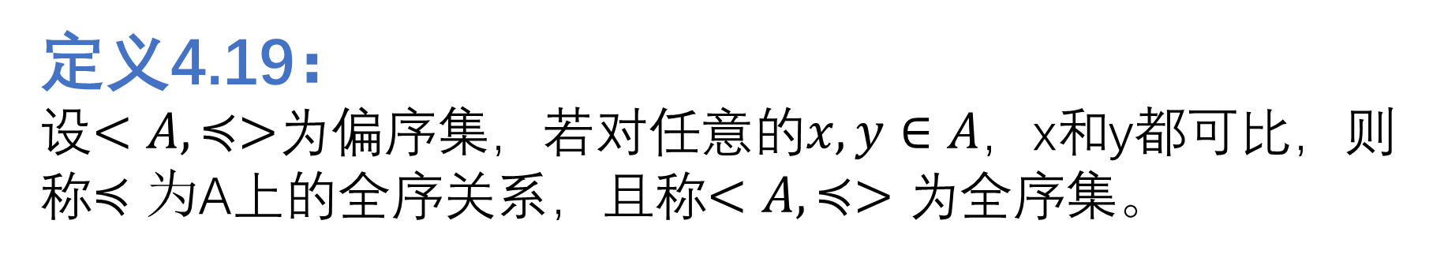
全序集
定义4.19：
设$<A,≼>$为偏序集，若对任意的$x,y∈A，$x和y都可比，则称$≼为$A上的全序关系，且称$<A,≼>为$全序集。

Slide 51
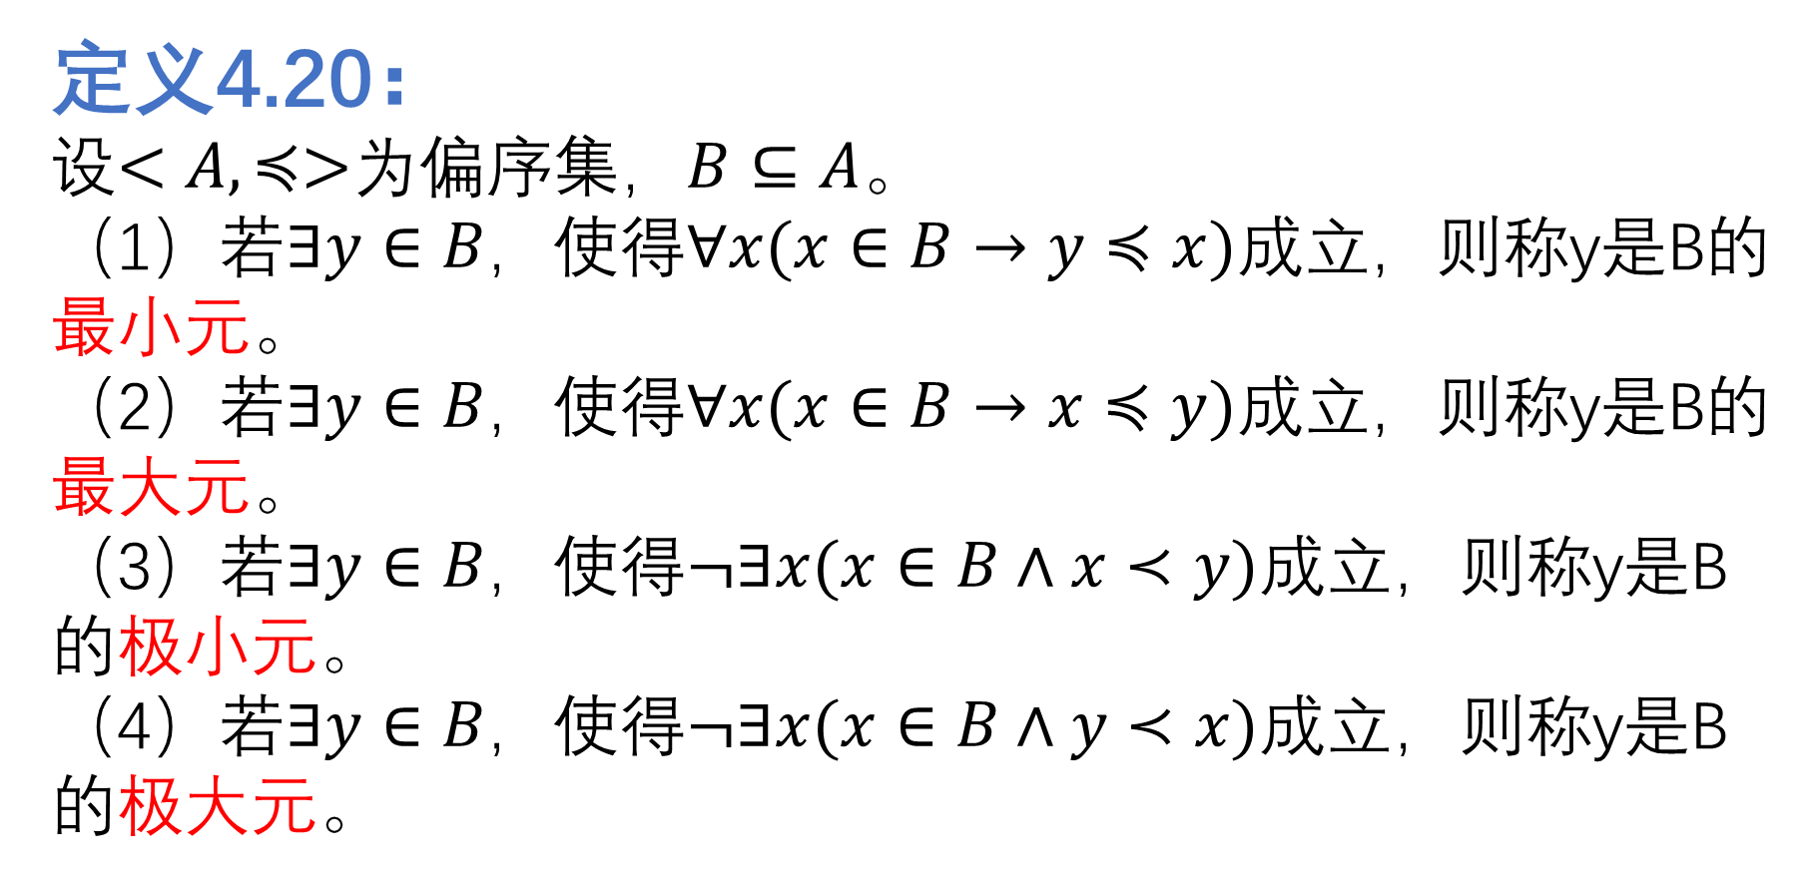
偏序集
定义4.20：
设$<A,≼>$为偏序集，$B⊆A。$
（1）若$∃y∈B，$使得$∀x(x∈B→y≼x)成立$，则称y是B的最小元。
（2）若$∃y∈B，$使得$∀x(x∈B→x≼y)成立$，则称y是B的最大元。
（3）若$∃y∈B，$使得$¬∃x(x∈B∧x≺y)成立$，则称y是B的极小元。
（4）若$∃y∈B，$使得$¬∃x(x∈B∧y≺x)成立$，则称y是B的极大元。

Slide 52
偏序集
由定义4.20可知，如果y是B的最小元，则它“小于”B中所有其他的元；如果y是B的最大元，则它“大于”B中所有其他的元。最大元或最小元可能存在，也可能不存在。如果存在，则是唯一的。

Slide 53
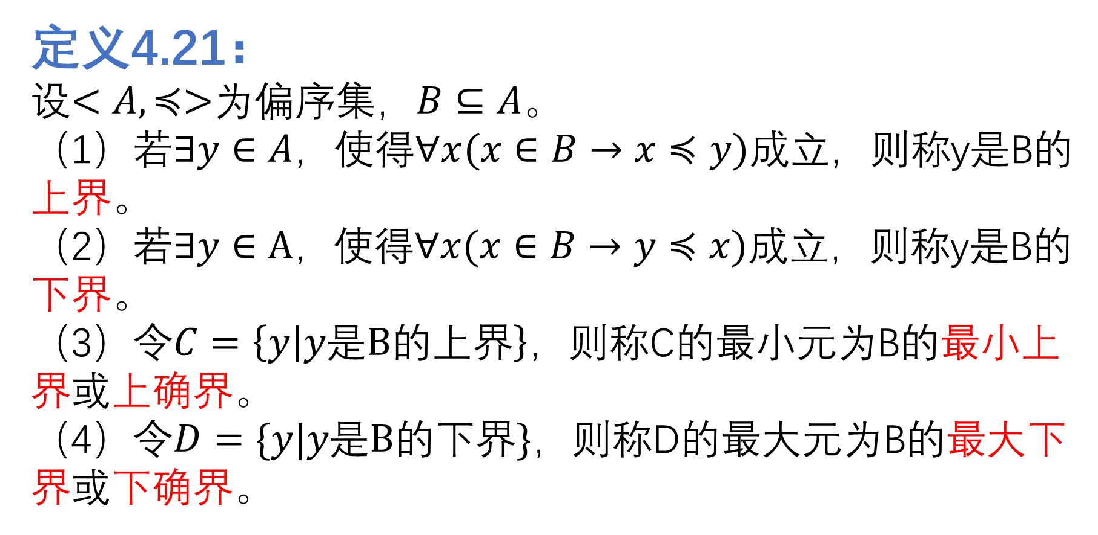
界
定义4.21：
设$<A,≼>$为偏序集，$B⊆A。$
（1）若$∃y∈A，$使得$∀x(x∈B→x≼y)成立$，则称y是B的上界。
（2）若$∃y∈A，$使得$∀x(x∈B→y≼x)成立$，则称y是B的下界。
（3）令$C=\left\{y | y是B的上界\right\}，$则称C的最小元为B的最小上界或上确界。
（4）令$D=\{y|y是B的下界\}，$则称D的最大元为B的最大下界或下确界。

Slide 54
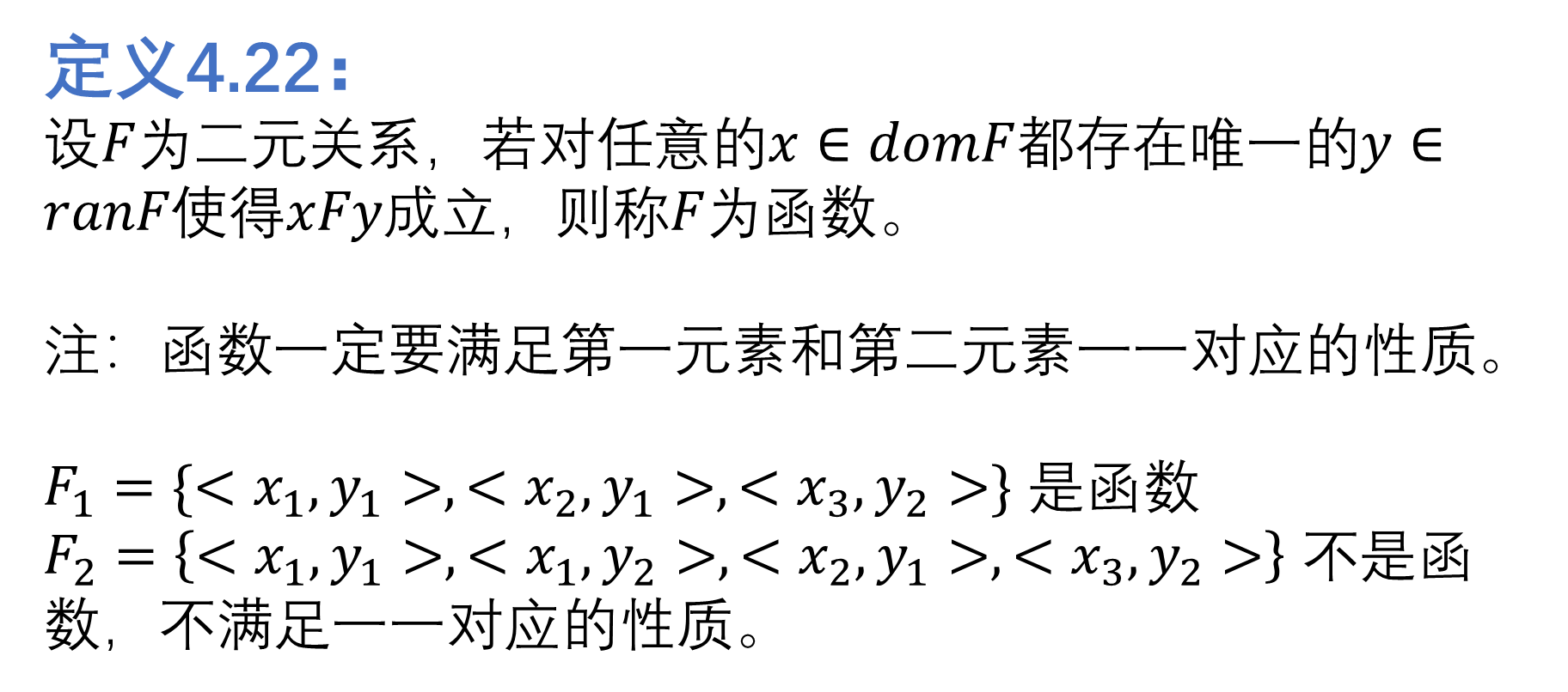
函数
定义4.22：
设$F为$二元关系，若对任意的$x∈domF$都存在唯一的$y∈ranF使得xFy成立$，则称$F为$函数。
注：函数一定要满足第一元素和第二元素一一对应的性质。
$F_{1}=\{<x_{1},y_{1}>,<x_{2},y_{1}>,<x_{3},y_{2}>\}$ 是函数
$F_{2}=\left\{<x_{1},y_{1}>,<x_{1},y_{2}>,<x_{2},y_{1}>,<x_{3},y_{2}>\right\}$ 不是函数，不满足一一对应的性质。

Slide 55
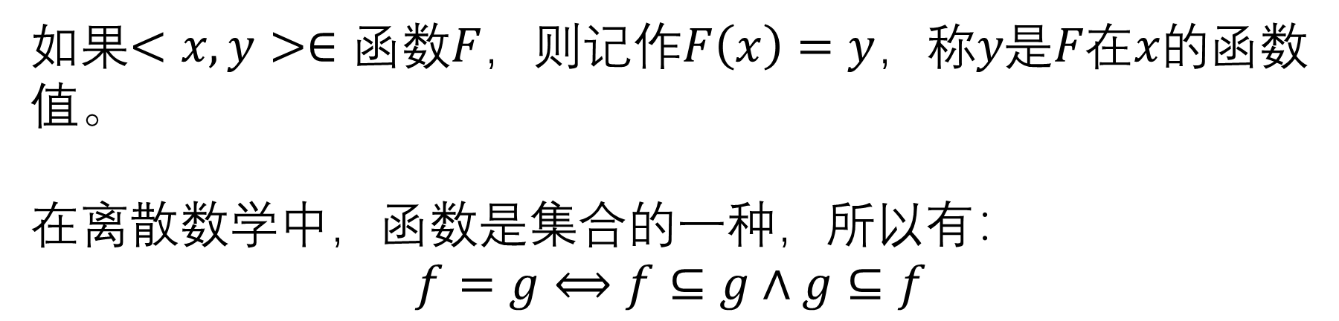
函数
如果$<x,y>∈函数F$，则记作$F\left(x\right)=y$，称$y是F在x的$函数值。
在离散数学中，函数是集合的一种，所以有：
$$f=g⟺f⊆g∧g⊆f$$

Slide 56

函数
定义4.23：
设$A、B是$集合，如果函数$f满足$以下条件：
（1）$domf=A$
（2）$ranf⊆B$
则称$f是从A到B的$函数，记作$f:A→B$

Slide 57

函数
定义4.24：
设$A、B是$集合，所有从$A到B的$函数构成集合$B^{A}，$读作“$B上A$”，即
$$B^{A}=\{f|f:A→B\}$$

Slide 58

函数
设$A=\left\{0,1,2\right\}，B=\left\{a,b\right\}，B^{A}=\{f_{1},f_{2},…,f_{8}\}$
$$f_{1}=\{<0,a>,<1,a>,<2,a>\}$$
$$f_{2}=\left\{<0,a>,<1,a>,<2,b>\right\}$$
$$f_{3}=\left\{<0,a>,<1,b>,<2,a>\right\}$$
$$f_{4}=\left\{<0,a>,<1,b>,<2,b>\right\}$$
$$f_{5}=\left\{<0,b>,<1,a>,<2,a>\right\}$$
$$f_{6}=\left\{<0,b>,<1,a>,<2,b>\right\}$$
$$f_{7}=\left\{<0,b>,<1,b>,<2,a>\right\}$$
$$f_{8}=\left\{<0,b>,<1,b>,<2,b>\right\}$$
如果$\left|A\right|=m, \left|B\right|=n, m、n不全是$0，则有$\left|B^{A}\right|=n^{m}$。

Slide 59

函数
定义4.25：
设$f:A→B$，$A^{′}⊆A$，则$A′在f下$的像是
$$f\left(A^{′}\right)=\left\{f\left(x\right) | x∈A^{′}\right\}=f[A′]$$
当$A^{′}=A时$，称$f\left(A^{′}\right)=f\left(A\right)=ranf是$函数的像。

Slide 60

函数
定义4.26：
设$f:A→B。$
（1）若$ranf=B，$则称$f是$满射的；
（2）若对于任何的$x_{1},x_{2}∈A,x_{1}≠x_{2}，$都有$f\left(x_{1}\right)≠f(x_{2})，$则称$f是$单射的（或一对一的）。
（3）若$f既是$漫射的，又是单设的，则称$f是$双射的。

Slide 61

函数
判断$f是否$为从$A到B的$函数，并指出$f:A→B是否$为单射、满射、或双射。
$A=\left\{1,2,3,4,5\right\}, B=\left\{6,7,8,9,10\right\}$
(1)$f=\{<1,8>,<3,9>,<4,10>,<2,6>,<5,9>\}$;
(2)$f=\left\{<1,8>,<3,10>,<2,6>,<4,9>\right\};$
(3)$f=\left\{<1,7>,<2,6>,<4,5>,<1,9>,<5,10>\right\}.$

Slide 62

函数
判断$f是否$为从$A到B的$函数，并指出$f:A→B是否$为单射、满射、或双射。
$A=\left\{1,2,3,4,5\right\}, B=\left\{6,7,8,9,10\right\}$
(1)$f=\{<1,8>,<3,9>,<4,10>,<2,6>,<5,9>\}$;
(2)$f=\left\{<1,8>,<3,10>,<2,6>,<4,9>\right\};$
(3)$f=\left\{<1,7>,<2,6>,<4,5>,<1,9>,<5,10>\right\}.$
（1） $f是$函数，但既非单射，又非满射；
（2）$f不是$函数；
（3）$f不是$函数。

Slide 63

函数
（1）设$f:A→B$，如果存在$c∈B使得$对所有$x∈A都有f\left(x\right)=c，$则称$f:A→B是$常函数。
（2）$A上$的恒等关系$I_{A}$就是$A上$的恒等函数，对于所有的$x∈A都有I_{A}\left(x\right)=x。$
（3）设$f:R→R$，对于任意的$x_{1},x_{2}∈R，$如果$x_{1}<x_{2}$，则有$f\left(x_{1}\right)≤f(x_{2})$，就称$f为$单调递增的。如果$x_{1}<x_{2}，$则有$f\left(x_{1}\right)<f\left(x_{2}\right)，$就称$f为$严格单调递增的。单调递增，严格单调递增，单调递减，严格单调递减函数统称为单调函数。

Slide 64

函数
（4）设$A为$集合，对于任意的$A^{′}⊆A，A′的$特征函数$χ_{A′}:A→\{0,1\}$定义为：
$$χ_{A^{′}}\left(a\right)=\left\{\begin{aligned}1 a∈A′ \\ 0 a∈A−A′\end{aligned}\right.$$
（5）设$R是A$上的等价关系，定义一个从$A到A/R$的函数$g:A→A/R$且$g\left(a\right)=[a]，$它把$A中$的元素$a映射$到$a的$等价类$[a]。$称$g是$从$A到$商集$A/R$的自然映射。

Slide 65

函数
函数是特殊的二元关系，两个函数的复合本质上就是两个关系的合成。
定理4.6：
设$F, G为$函数，则$F∘G也是$函数，且满足以下条件：
（1）$dom\left(F∘G\right)=\left\{x | x∈domG∧G\left(x\right)∈domF\right\};$
（2）对于任意的$x∈dom\left(F∘G\right)有F∘G\left(x\right)=F(G(x))$
推论：设$f:B→C, g:A→B，$则$f∘g:A→C，$且对任意的$x∈A有f∘g\left(x\right)=f(g(x))$。

Slide 66

函数
定理4.7：
设$f:B→C, g:A→B。$
（1）如果$f、g是$满射的，则$f∘g:A→C也是$满射的。
（2）如果$f、g是$单射的，则$f∘g:A→C也是单$射的。
（3）如果$f、g是双$射的，则$f∘g:A→C也是双$射的。

Slide 67

函数
定理4.8：
设$f:A→B是$双射的，则$f^{−1}$是函数，并且是从$B到A的$双射函数

Slide 68

函数
例题：
设$f,g,h∈R^{R}$, 且有
$$f\left(x\right)=x+3, g\left(x\right)=2x+1, h\left(x\right)=\frac{x}{2}$$
求$f∘g, g∘f, f∘f,g∘g, h∘f, g∘h, f∘h, f∘h∘g$

Slide 69

谢谢！
邬渊

